Slide 1
Deck de repaso · Edición 2026
Data Storytelling
y diseño de dashboards
Lo esencial para tener claro antes de arrancar cualquier proyecto: cómo piensa el cerebro, cómo se dirige la mirada y cómo se convierte un dato en una decisión.
Borja Mora Méndez
Data Analyst · Power BI & Data Storytelling

Slide 2
Cómo usar este deck
Cuatro señales, en cada slide
Tu material
＋ Ampliación
Respaldo de las fuentes de referencia del campo.
Tu conocimiento recopilado, ordenado. Sin quitar ninguna idea.
✕ Evita
Lo que resta.
✓ Haz
La alternativa que suma.
▶ En Power BI
Cómo aterrizar el concepto en la herramienta.
Navega con ← → · Pulsa I para el índice y saltar a cualquier bloque

Slide 3
Mapa del recorrido
Los 10 bloques, de un vistazo
De preparar el mensaje a contar la historia. Cada bloque alimenta al siguiente: contexto → percepción → diseño → narrativa.
00 Fundamentos Por qué comunicar con datos | 01 Entender el contexto Audiencia, qué y gran idea | 02 Cómo percibe el cerebro Memoria, preatentivos, Gestalt | 03 Reducir el ruido Carga cognitiva, data-ink | 04 Dirigir la atención Contraste, color, jerarquía
05 Elegir el visual El gráfico correcto | 06 Componer Layout, grid, espacio | 07 El texto Títulos y anotaciones | 08 Construir la historia Los tres actos | 09 Juntar las piezas El proceso completo
Pulsa I para saltar a cualquier bloque.

Slide 4
Parte 00
00
Fundamentos
Por qué comunicar con datos es un problema de significado, no de decoración.

Slide 5
Qué es Data Storytelling (y qué no es)
Es la disciplina de convertir datos en una narrativa que impulsa una decisión: dar significado y dirección a los números. No es decorar gráficos ni acumular métricas.
✕ No es
Muchos datos, muchos bullets, muchos gráficos. El lector recibe información pero no sabe qué hacer con ella.
✓ Sí es
Idea + emoción. Una tensión que importa y un alivio que propone el análisis. Persuasión que se recuerda.
Los humanos no deciden por datos: deciden por tensión y alivio.

Slide 6
Los tres pilares
Pilar | Propósito | Componentes
Datos | Evidencia | Números, tendencias, comparativas
Narrativa | Significado | Contexto, causalidad, implicaciones
Visuales | Claridad | Gráficos, diagramas, elementos destacados
Si falta uno, la pieza cojea. Deben estar los tres.

Slide 7
La referencia de negocio: Dykes
Los tres pilares de la página anterior no son una síntesis libre: es la misma definición que usa la literatura de BI para separar el storytelling de datos de un simple informe.
＋ Ampliación · Brent Dykes
En Effective Data Storytelling (Wiley, 2019), Dykes define el storytelling de datos exactamente como la intersección de datos + narrativa + visualización: si falta cualquiera, el resultado es un informe plano, una fábula sin base o una visualización sin foco. Es la referencia más orientada a negocio de esta lista — su checklist de narrative flow se aplica directamente al storyboard de un dashboard ejecutivo en Power BI.

Slide 8
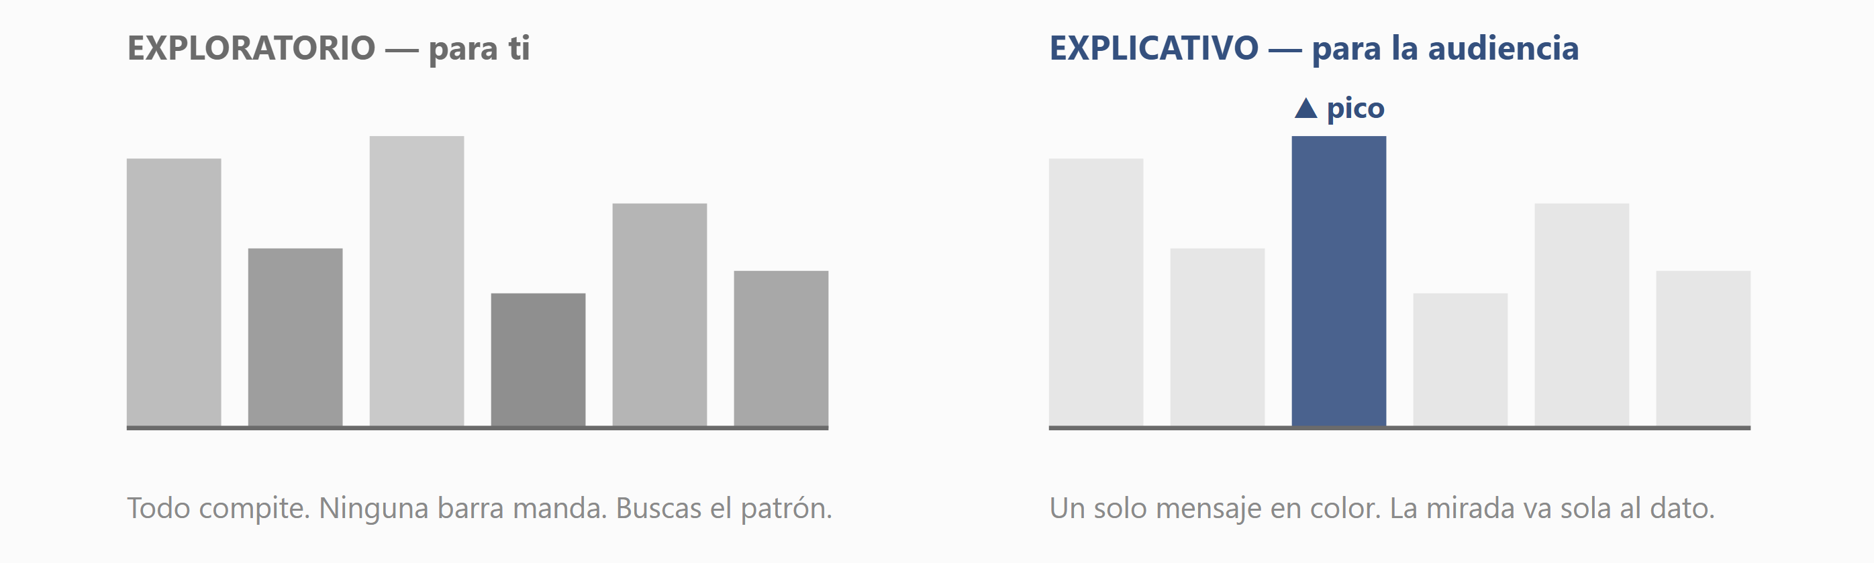
Del mensaje exploratorio al explicativo
Un análisis exploratorio es para ti: ves qué pasa, nada se destaca, buscas patrones entre muchas variables. Un producto explicativo es para tu audiencia: cuentas una historia, destacas lo relevante y diriges la mirada hacia una conclusión concreta.
El mismo dato, dos intenciones. Explicar es decidir qué callar para que una cosa se oiga.
▶ En Power BI
Portada explicativa (KPI + un visual protagonista + titular que orienta). Detalle y drill-through exploratorios. No los mezcles en la misma vista.

Slide 9
Parte 01
01
Entender el contexto
El trabajo empieza antes de abrir la herramienta. Sin contexto, cualquier gráfico responde a una pregunta que nadie hizo.

Slide 10
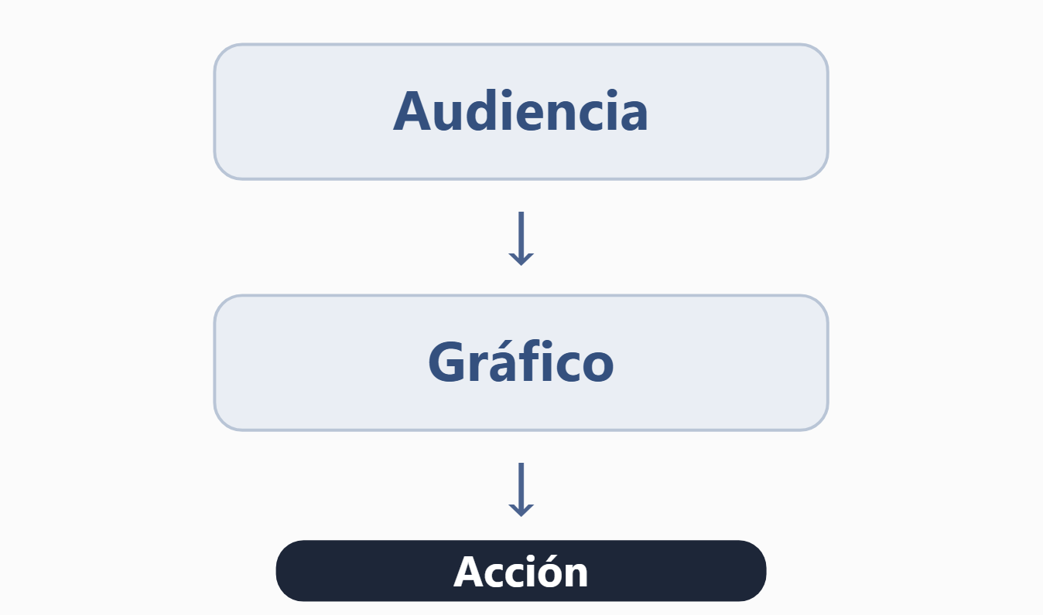
¿Quién? ¿Qué? ¿Cómo? — la conversación entre audiencia, gráfico y acción
— ¿Quién? — La audiencia (o tú, cuando aún exploras).
— ¿Qué? — Qué necesitas que sepa o haga. Y sugerir los siguientes pasos.
— ¿Cómo? — Con qué datos concretos lo vas a demostrar. Sin esta respuesta, el «qué» es una opinión sin evidencia.
Si el gráfico no lleva a una acción, sobra.

Slide 11
Consultoría para el contexto · qué preguntar
Casi nunca tienes todo el contexto de partida. Cuando el encargo viene de un cliente, jefe o stakeholder, estas preguntas lo sacan a la luz.
— ¿Qué antecedentes son relevantes o esenciales?
— ¿Quién es la audiencia o quien decide? ¿Qué sabemos de ella?
— ¿Qué sesgos tiene esa audiencia — a favor o en contra del mensaje?
— ¿Qué datos disponibles fortalecen el caso? ¿Le son familiares o son nuevos?
— ¿Dónde están los riesgos — qué podría debilitar el caso?
— ¿Cómo se vería un resultado exitoso?
＋ Ampliación · Knaflic
La última pregunta suele ser la más reveladora: si solo tuvieras una frase para decir a tu audiencia lo que necesita saber, ¿cuál sería? Esa restricción obliga a condensar todo el encargo en el mensaje que de verdad importa.

Slide 12
La gran idea y la historia en 3 minutos
La gran idea
La historia en 3 min
Un punto de vista único, en una oración completa —sujeto, verbo y postura—. Tu tesis, no un título vago.
Si tuvieras 3 minutos sin pantalla, ¿qué dirías? Lo que sobreviva a esa versión hablada es tu narrativa.
＋ Ampliación · Knaflic
Big Idea, 3-Minute Story y Storyboard (esbozar con post-its antes de tocar el software) son tres herramientas de Storytelling with Data. Si no puedes contarlo sin apoyo visual, aún no lo tienes claro.

Slide 13
Diccionario · palabras por tipo de acción
Títulos de análisis — describen lo que el gráfico permite hacer al lector
analizar · evaluar · identificar · comparar · entender · revisar · detectar · mostrar · evidenciar · revelar
Títulos de acción — empujan hacia una decisión
priorizar · ajustar · optimizar · reducir · aumentar · corregir · mejorar · validar · decidir
Guiar a la audiencia — invitan a recorrer el contenido
explorar · comprender · navegar · revisar · profundizar · descubrir
Storytelling y énfasis visual — señalan dónde mirar
destacar · resaltar · revelar · indicar · exponer · subrayar
Botones, filtros e interacciones — la microcopia de la interfaz
aplicar · limpiar · seleccionar · filtrar · expandir · contraer · ver más · resetear · actualizar

Slide 14
Diccionario · palabras por campo (1/2)
Data visualization — el vocabulario para nombrar lo que muestra un gráfico
tendencia · proporción · disminución · patrón · valle · impacto · desempeño · frecuencia · relación · intervalo · cambio · variación · comparación · desviación · anomalía · promedio · contribución · riesgo · probabilidad · segmentación · proyección · estabilidad · distribución · crecimiento · concentración · pico · rango · rendimiento · correlación · categoría · estimación
Titulares / Insights — adjetivos que dan peso al hallazgo
clave · principal · evidente · inesperado · estable · relevante · crítico · dominante · inmediato · reciente · significativo · notable · consistente · sostenido · acumulado
Comunicación de riesgo — cuando lo que está en juego es la incertidumbre
riesgo · severidad · intervalo · variabilidad · proporción · probabilidad · magnitud · certeza · evidencia · prevalencia · incidencia · exposición · incertidumbre · tasa

Slide 15
Diccionario · palabras por campo (2/2)
UX / UI — el idioma de la interfaz y la legibilidad
enfoque · claridad · destacado · alineado · contraste · legibilidad · agrupado · limpio · jerarquía · accesible · ordenado
Neuromarketing / publicidad — para cuando quieres mover, no solo informar
clave · urgente · aceleración · caída · señal · esencial · oportunidad · impulso · punto de inflexión · fricción · principal · tendencia · saturación · gatillo · barrera
Datos / BI — los tecnicismos que un público de negocio ya entiende
KPI · performance · outliers · variación neta · métrica · benchmark · forecast · delta · productividad · indicador · desviación · YoY / MoM · margen
Storytelling con datos — las piezas del relato
contexto · impacto · explicación · conclusión · situación · causa · evolución · consecuencia · recomendación

Slide 16
▶ En Power BI · el título que orienta
Estas palabras viven en el título dinámico de cada visual (medida DAX + «Título condicional»), en botones y marcadores, en tooltips y en segmentadores. Un título que afirma, no que describe:
Titulo = "Las ventas de " & SELECTEDVALUE(Region[Nombre])
& " caen un " & FORMAT([Var% YoY],"0%") & " frente al año pasado"

Slide 17
El marco académico: What-Why-How
No confundir con el ¿Quién? ¿Qué? ¿Cómo? de la Parte 01: este es el marco que separa la pregunta de negocio de la técnica visual, para no elegir el gráfico antes que el problema.
WHAT
WHY
HOW
Los datos disponibles: tipo, estructura, granularidad.
La tarea del usuario: comparar, localizar, ver tendencia, encontrar anomalías.
La técnica de codificación visual elegida para resolver esa tarea.
＋ Ampliación · Tamara Munzner
En Visualization Analysis and Design (2014), Munzner obliga a resolver why antes que how: si el gráfico se elige primero y se justifica después, el análisis empieza al revés.

Slide 18
Parte 02
02
Cómo percibe
el cerebro
Toda visualización depende de cómo el cerebro decide qué ver, qué ignorar y qué recordar.

Slide 19
Los tres tipos de memoria
Atraer y retener la atención del público es un problema de memoria. Trabajamos con tres almacenes encadenados, y cada uno impone una regla de diseño.
Memoria | Qué hace | Qué te obliga a hacer
Icónica | Detecta al instante color, forma, tamaño, orientación, movimiento. | Marcar lo importante antes de que el lector «lea».
Corto plazo | Retiene solo 3-4 elementos. Con 5 colores y 10 leyendas, abandona. | Agrupar, etiquetar y simplificar. Nunca superar su límite.
Largo plazo | Guarda patrones, reconocimiento y significado. | Anclar con imágenes, metáforas, conexión. Texto + imagen = más recuerdo.
La consecuencia práctica: conectar texto e imagen multiplica la probabilidad de recuerdo. Un número solo se olvida; un número junto a la frase que explica por qué importa, se queda.
＋ Ampliación · Cowan (2001)
El clásico «7±2» de Miller (1956) es una cifra divulgativa, no un límite real de capacidad. Nelson Cowan, en The Magical Number 4 in Short-Term Memory (2001), revisó la evidencia y fijó el límite en unos 4 elementos sin ayudas como repetición o agrupación. Es la cifra que justifica por qué un dashboard no debería superar 4-6 KPI visibles a la vez.

Slide 20
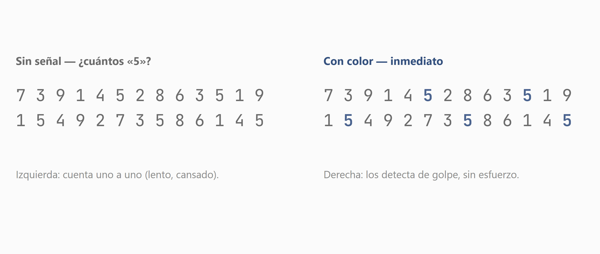
Preatentivos: lo que el cerebro ve en 200 ms
Señales que el cerebro procesa antes de la atención consciente. La palanca nº1 para dirigir la mirada.
Cuantitativos («cuánto»)
longitud · posición · tamaño · grosor · intensidad
Categóricos («de qué tipo»)
color · forma · patrón · orientación

Slide 21
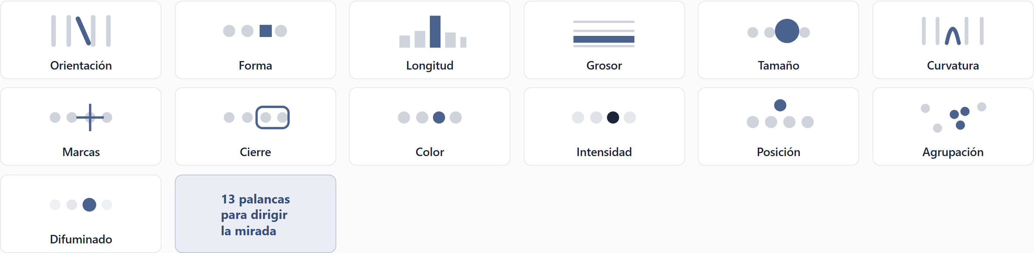
El repertorio completo de atributos
Señales que el cerebro detecta en 200 ms. En cada ejemplo, el elemento distinto salta solo:
＋ Ampliación · Ware · Cleveland & McGill · Few
Colin Ware agrupa estas señales en 4 familias: color, forma (tamaño, longitud, orientación, curvatura, agrupación espacial…), movimiento y posición (incluida la profundidad simulada con difuminado). El ojo decodifica con más precisión la posición sobre una escala común, luego la longitud, luego el ángulo, y muy por detrás el área y el color — por eso una barra comunica mejor que un donut o una burbuja. «Agrupación» y «Difuminado» los añade Stephen Few en Now You See It.

Slide 22
El método: 3 pasos para dirigir la mirada
¿Para qué sirve todo esto? Para dos cosas: dirigir la atención y crear una jerarquía visual. Un gráfico sin estas señales obliga al cerebro a trabajar más; aumenta la carga cognitiva, baja la comprensión y el mensaje se diluye. El método para aplicarlo son tres pasos:
1. Llévalo todo al gris. Parte de un lienzo sin énfasis. Nada destaca todavía.
2. Pregúntate qué es lo importante. Decide el único mensaje que debe sobrevivir.
3. Resáltalo con tamaño, color y grosor. Dos o tres atributos, no más, sobre ese elemento.
Aplicado a cada palanca
Color — todo en gris y solo lo importante coloreado. Tamaño — si algo importa, hazlo grande; la percepción del tamaño es inmediata y es señal de jerarquía. Posición — leemos de arriba abajo e izquierda a derecha: fija el recorrido y el orden de prioridad. Marcadores y etiquetas — solo las importantes.

Slide 23
Precisión perceptiva: qué tan bien se lee un valor
Distinta pregunta de «qué atributo llama la atención»: ¿qué atributo permite leer un valor con exactitud? Cleveland & McGill (1984), popularizada por Alberto Cairo — nueve niveles, no ocho: dirección/pendiente y ángulo son escalones distintos:
# | Atributo | Ejemplos de Cairo / en un gráfico
1 | Posición en escala común | Dot plot, barras, líneas, scatter
2 | Posición en escalas no alineadas | Pequeños múltiplos
3 | Longitud | Barras agrupadas desde base 0
4 | Dirección / pendiente | Slopegraph, línea de tendencia
5 | Ángulo | Pie/donut — ya notablemente peor
6 | Área | Burbujas, treemap, isotype
7 | Volumen | Cubos, esferas 3D — evítalos
8 | Saturación e intensidad | Mapa de calor
9 | Matiz (color puro) | Solo categorías, nunca cantidad

Slide 24
El ranking dentro del ranking: leer una proporción
Franconeri et al. (2021) cuantifican la misma jerarquía con un experimento: estimar una proporción de 1:7 entre dos valores, codificada de 5 formas. Cada vez más ruidosa al bajar de nivel:
# | Atributo | Qué ocurre al leer 1:7
1 | Posición | La más fiable — dos puntos, mismo eje.
2 | Longitud | Casi tan fiable — barras, misma base.
3 | Área | Ya se subestima (ver ilusión de burbujas).
4 | Ángulo | Distorsionado por el color/tamaño adyacente.
5 | Intensidad | La más ruidosa — cambia según el fondo.
＋ Ampliación · la jerarquía depende de la tarea
Es la más precisa para leer un valor puntual o comparar dos, pero para el promedio, máximo o mínimo de un panel completo la ventaja de la posición desaparece: el ojo extrae esas estadísticas globales casi igual de rápido con posición, longitud, área, ángulo o intensidad, si las marcas comparten escala.

Slide 25
Ley de saliencia · el orden del cerebro
# | Contraste | En dataviz
1 | Color | El más potente. Gris vs. color = palanca nº1.
2 | Luminancia | Claro/oscuro; funciona sin color.
3 | Tamaño | Señal fuerte de jerarquía.
4 | Orientación | Un elemento inclinado entre rectos.
5 | Movimiento | El más llamativo; rara vez apropiado.
Reducido a la práctica del dato: el color es lo más potente (gris/color), el tamaño es un refuerzo fuerte y el grosor de línea, un tercer nivel. Dos principios cierran la idea: un elemento diferente entre muchos iguales se recuerda más, y el cerebro prefiere patrones simples. Cuantas menos comparaciones simultáneas exijas, más rápido se comprende lo visual.

Slide 26
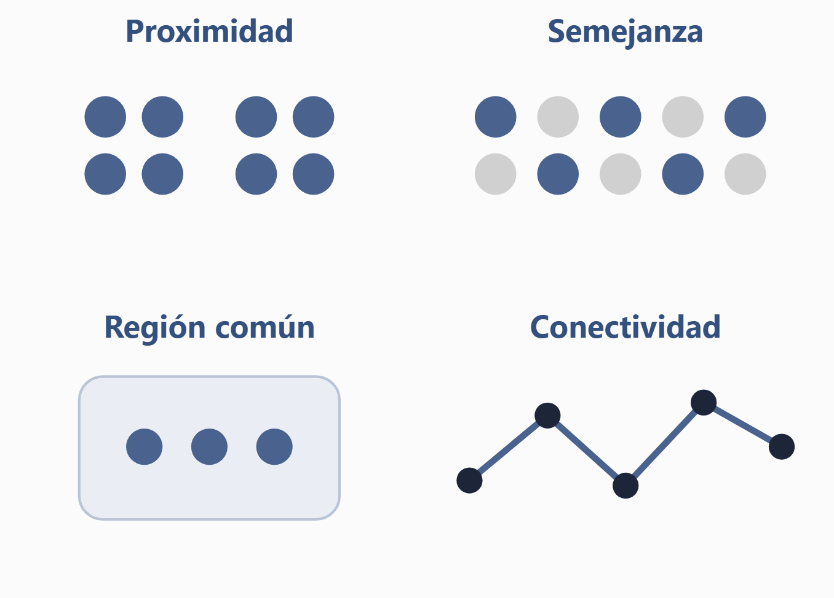
Las leyes de la Gestalt
La Gestalt describe cómo el cerebro agrupa lo que ve en conjuntos con sentido. En diseño de datos sirven para lo mismo que todo lo anterior: reducir la carga cognitiva, separar la señal del ruido, dirigir la mirada sin elementos extra y eliminar el caos visual. Las que necesitas dominar:
— Proximidad — lo cercano se percibe como un todo.
— Semejanza — mismo color/forma = relacionados.
— Región común — un entorno compartido los agrupa.
— Cierre — la mente completa las formas que faltan.
— Continuidad — la vista sigue la ruta más simple.
— Conectividad — lo unido por una línea = un grupo.
El cerebro agrupa antes de que expliques nada.

Slide 27
Rápida para promedios, lenta para comparar
Una revisión reciente y muy citada —Franconeri, Padilla, Shah, Zacks & Hullman (2021)— añade un matiz operativo a todo lo anterior:
Vista potente: estadísticas globales
El ojo extrae en paralelo el máximo, el mínimo y la media de un panel completo, casi al instante.Solo si las marcas comparten escala y están alineadas.
Vista lenta: comparar dos valores
Cada comparación individual cuesta cientos de milisegundos.La memoria de trabajo solo sostiene con fiabilidad unas 4 comparaciones simultáneas.
＋ Consecuencia práctica
Un dashboard con 12 KPI en fila no se «compara»: se escanea a trozos. Dibuja el delta ya calculado, resalta la única comparación que importa y etiqueta el dato en vez de usar leyenda — las tres tácticas de la Parte 04.

Slide 28
Lo que hace el cerebro, en resumen
1. Mira primero lo diferente.
2. Después, lo más grande.
3. Interpreta más rápido lo que está arriba a la izquierda.
4. Ignora lo que está en gris claro.
5. Forma categorías automáticamente.
Diseñar es ponerte de acuerdo con estas cinco tendencias, no luchar contra ellas.

Slide 29
▶ En Power BI · Gestalt aplicada
— Proximidad / región común: agrupa visuales con espacio en blanco (no líneas); un rectángulo de relleno muy suave hace de «entorno».
— Semejanza: reserva un color por categoría e igual en toda la página (tema JSON).
— Conectividad: una línea comunica una serie mejor que barras sueltas.
— Usa «Alinear» y la cuadrícula para que la proximidad sea intencionada.

Slide 30
Parte 03
03
Reducir el ruido
Minimizar la información no útil y maximizar los datos frente al ruido. Cada elemento que no ayuda, resta.

Slide 31
Carga cognitiva · el objetivo
Minimizar la información no útil y maximizar los datos frente al ruido. Evitar el caos: todo elemento que no ayuda a comprender.
1. Eliminar los elementos gráficos que no contienen datos.
2. Hacer las cosas obvias: mostrar solo lo importante.
3. Agrupar y jerarquizar.
4. Primero lo principal y luego el detalle, si se quiere profundizar.

Slide 32
Carga cognitiva · las 6 preguntas de control
1. ¿Transmite su idea principal en 30 segundos?
2. ¿Puedo quitar algo sin perder el mensaje?
3. ¿Hay más de 3 colores? ¿Es necesario?
4. ¿La leyenda obliga a mirar fuera del gráfico?
5. ¿Puedo incorporar las etiquetas dentro?
6. ¿Necesita el detalle ahora, o va en un apéndice?
＋ Ampliación · Tufte
Data-ink ratio: maximiza la tinta que es dato, borra la que no (bordes, sombras, 3D, cuadrículas gruesas = chartjunk). Matiz: conserva lo que guía (una línea de referencia, una etiqueta que orienta).

Slide 33
Supercategorías · domar los desgloses numerosos
20 categorías demográficas son ruido. Agrupadas en 4 supercategorías son una historia.
El problema
La técnica
Un desglose con muchas categorías sueltas (edad por década, 12 productos, 30 delegaciones) obliga al lector a construir su propio orden mental antes de poder comparar nada.
Agrupa las categorías finas bajo 3-5 supercategorías con sentido de negocio (edad → generación; productos → líneas; delegaciones → regiones). El detalle sigue disponible, pero ya no es la primera lectura.
＋ Dónde aplicarlo
Dashboards con muchas dimensiones: RR. HH. (puestos → departamentos), catálogo (SKU → familia), geografía (ciudad → región). El drill-down de Power BI hace de puente entre las dos capas.

Slide 34
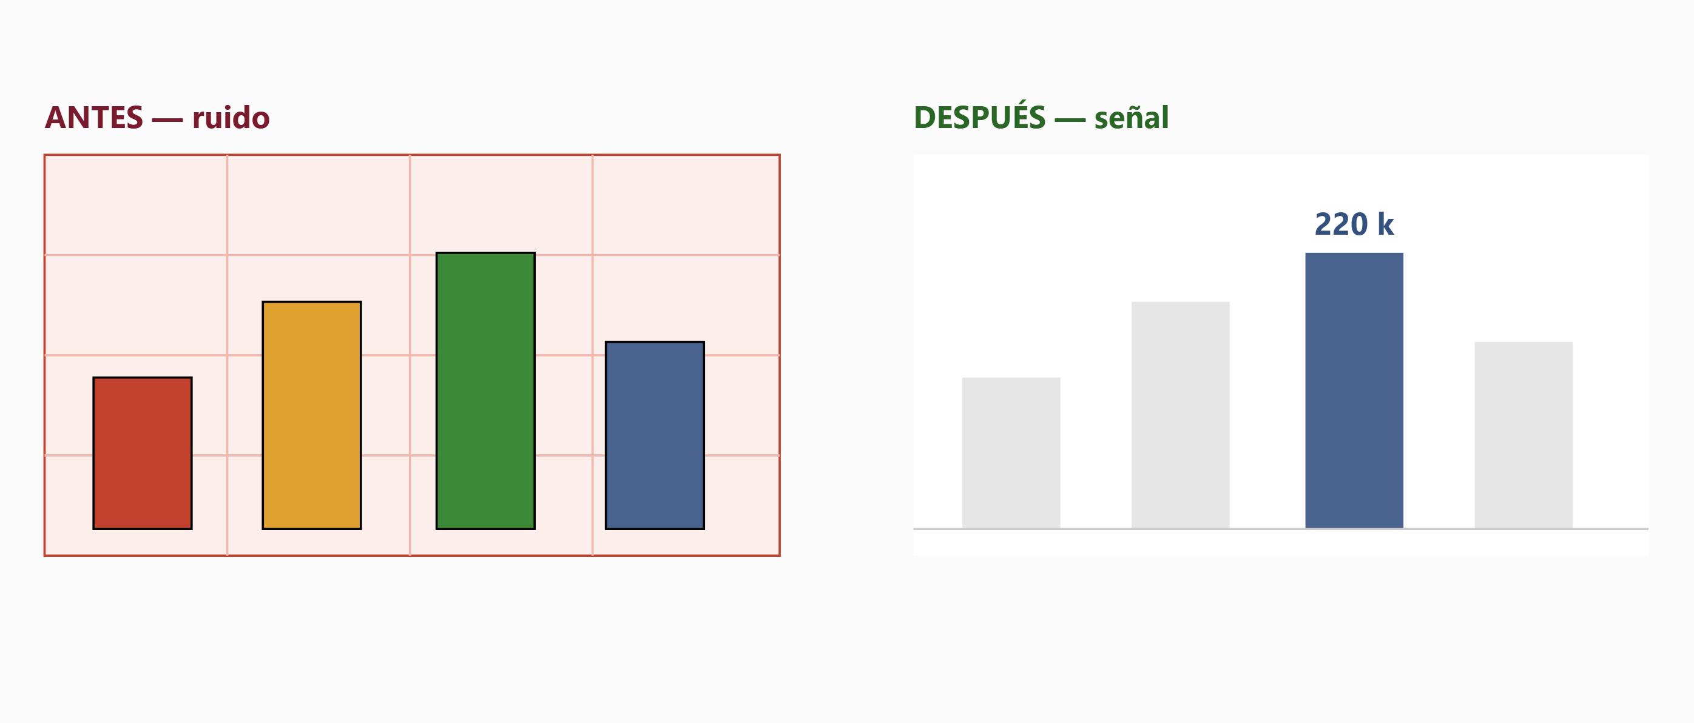
Antes / después: mismos datos
Sin bordes ni cuadrícula, en gris salvo el protagonista, con etiqueta directa: el mensaje aparece solo.
✕ Quita casi siempre
borde · gridlines · markers · escalas que exageran · colores saturados de más
✓ Depura
10.000 → 10 k · etiqueta directa (sin leyenda) · color coherente

Slide 35
El test del elemento
Si el elemento… | Entonces…
lo quitas y nada cambia | elimínalo
queda bonito pero no aporta | elimínalo
hace trabajar al usuario | elimínalo
compite con lo importante | rebájalo
lo quitas y debilita la historia | consérvalo
genera confusión | cámbialo
No elimines el detalle cuando ES el significado (el símbolo € si la moneda importa).
Dónde se esconde el ruido
bordes · fondos · logos grandes · decimales · categoría irrelevante · líneas gruesas · sombreado · grids · etiqueta duplicada

Slide 36
▶ En Power BI · limpieza en el panel Formato
— Gridlines fuera: Ejes → Cuadrículas → desactivar (o transparencia 80–90%).
— Etiquetas directas: activa etiquetas de datos y quita la leyenda.
— Eje corto: Unidades de visualización → Miles/Millones (10.000 → 10 mil).
— Sin borde ni sombra: Efectos → desactivar; fondo transparente.
— Gris por defecto: color solo a la serie protagonista por regla. Un tema JSON lo hace de fábrica.

Slide 37
Parte 04
04
Dirigir la atención
Limpio el ruido, el trabajo es guiar la mirada. Diseño + psicología + narrativa construyen jerarquía.

Slide 38
Pensar como un diseñador
Antes de tocar el color, define la intención. ¿Qué quieres que haga tu audiencia?
— ¿que compare?
— ¿que vea un patrón?
— ¿que detecte un riesgo?
— ¿que entienda una tendencia?
— ¿que tome una decisión?
— ¿que recuerde algo?
＋ Affordances
El diseño debe sugerir cómo leer o interpretar el gráfico, sin que nadie tenga que explicarlo.

Slide 39
Destacar el 10 %
Solo puedes destacar un 10 % de la visualización. Si destacas más, dejas de destacar.
Jerarquía de recursos
Recursos: negrita, mayúsculas, color, tamaño, cursiva, subrayado. Usa 2-3 como mucho, sobre un elemento por gráfico.
— Color = último recurso. Cuenta la historia, no decora.
— Tamaño = importancia.
— Mayúsculas breves = puntos clave.
— Nunca 3 tipografías.
Affordances: el diseño debe sugerir cómo leer el gráfico, sin que nadie lo explique.

Slide 40
El contraste, con estrategia
La trampa
Si todo es importante, nada lo es.Si todo está en color, el color deja de significar algo.
La salida
Para destacar algo solo hace falta que un elemento sea distinto:todo gris → una barra en color.
La fórmula que se repite: 1 color de énfasis + 1 color base + neutros. Los CEOs no leen: saltan al color distinto.

Slide 41
Color · el tipo de dato manda
Paleta | Cuándo | Ejemplo
Categórica | Categorías sin orden. Colores distintos. | Norte · Sur · Este
Secuencial | Magnitud de menos a más. Un tono claro→oscuro. | 0 % → 100 %
Divergente | Desviación con dos direcciones desde un centro. | −20 ← 0 → +20
＋ Accesibilidad cromática · Franconeri et al. (2021)
~8 % de los hombres tiene daltonismo (casi siempre rojo-verde). No codifiques solo con color: refuerza con posición, etiqueta o forma. Test: en escala de grises, ¿se entiende? Alternativa segura de Knaflic para positivo/negativo: azul / naranja — misma lectura instantánea, sin depender de la distinción rojo-verde. Regla general de la literatura: doble-codifica siempre que puedas — color + forma, o color + patrón — y apóyate en paletas ya validadas como ColorBrewer en vez de improvisar la tuya. Un matiz más de Franconeri et al.: incluso con visión normal, rojo y verde en alta saturación se «funden» perceptualmente — su recomendación evidenciada para escalas divergentes es azul (positivo) / rojo (negativo). Este manual mantiene verde/rojo como convención de marca deliberada; resérvate azul/rojo como alternativa para informes de cara al cliente o de distribución pública.

Slide 42
Colores de marca · cuando el cliente impone la paleta
1 · Reduce a 1-2 colores
2 · Todo lo demás, a gris
3 · Cuándo apartarte
De la paleta corporativa completa, elige solo el color de énfasis (y, si acaso, un secundario). El resto de la marca —logo, tipografía— vive en la portada, no en cada gráfico.
La regla de énfasis no cambia porque el color cambie: un color de marca + neutros. Si la marca «obliga» a usar 4 colores en un mismo gráfico, no es la marca — es el hábito.
Si el color de marca no da 3:1 de contraste sobre el fondo del dashboard, no lo uses para datos — solo para acentos decorativos. La legibilidad gana a la identidad.
＋ Ampliación · Knaflic
Como consultor, esto se repite en cada cliente: la paleta de marca es un input, no una excusa para romper la disciplina de color por trabajo (énfasis + neutros).

Slide 43
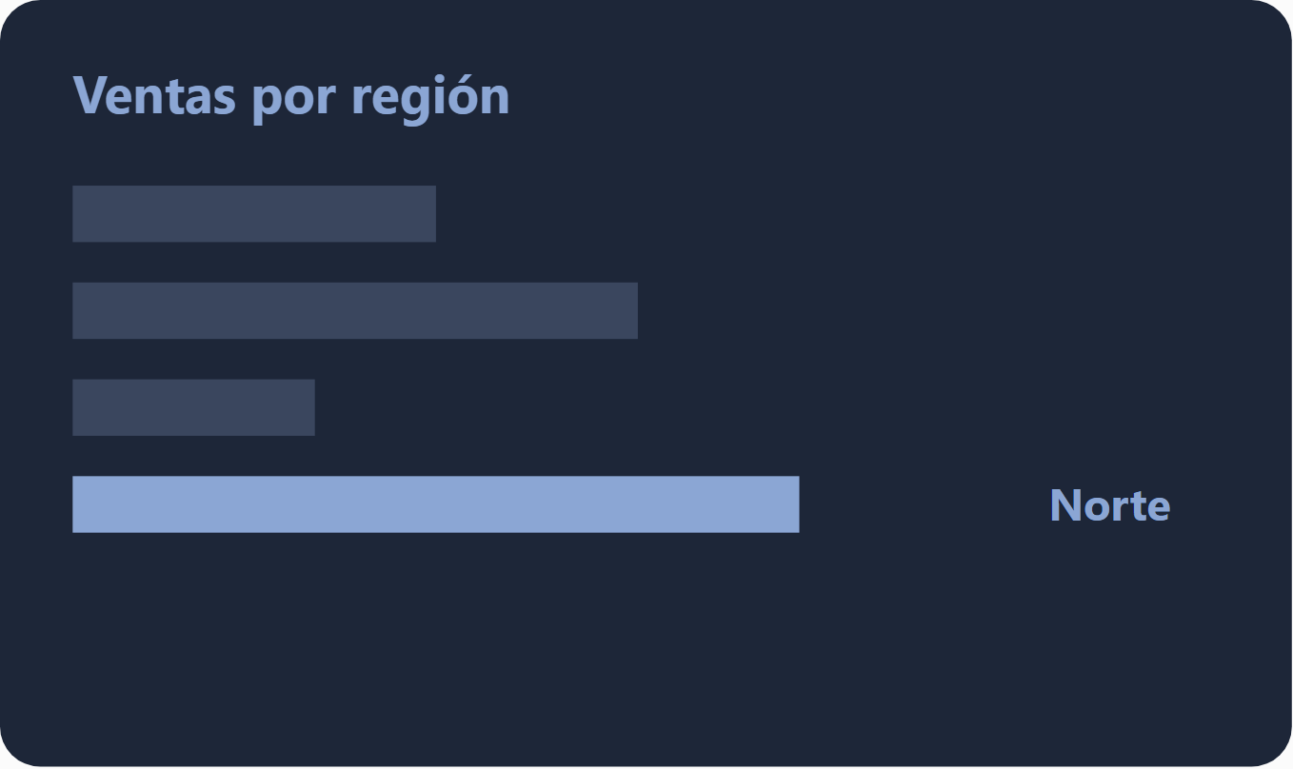
Fondos oscuros · la lógica de contraste se invierte
— El fondo blanco/crema no es una regla universal — es la elección de este manual para informes ejecutivos.
— En tema oscuro, colores que evitarías en fondo blanco (amarillo, cian) funcionan bien; los que brillaban en blanco (azul marino) se apagan.
— Power BI: tema oscuro nativo desde Configuración → Personalización, o un tema JSON propio con "background":"#1D2638".
Sobre negro, el gris destaca menos (se funde) y el azul claro salta más — misma jerarquía, paleta espejada.

Slide 44
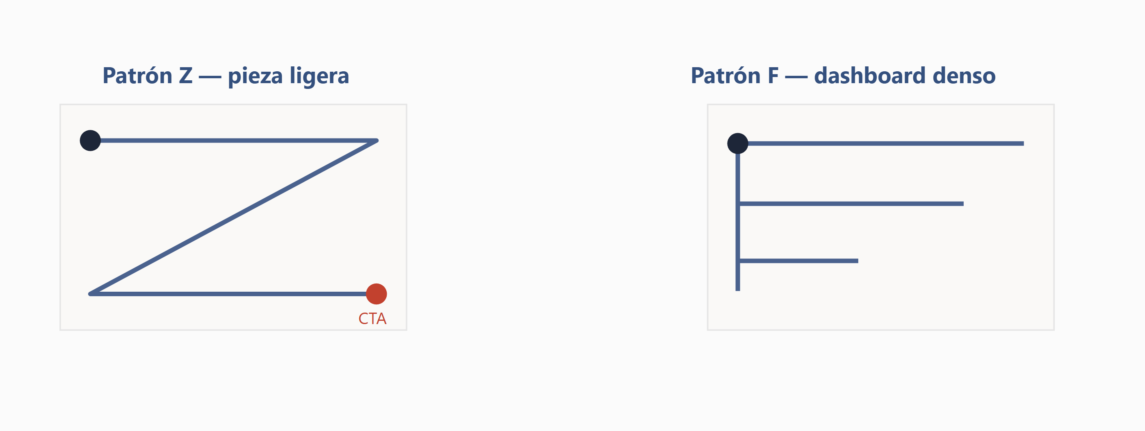
Posición · patrón Z y F
Coloca lo importante sobre la trayectoria del ojo. Alineación a la izquierda = lectura más rápida.
Patrón Z
Patrón F
— pieza ligera. El ojo entra arriba a la izquierda, recorre en horizontal, baja en diagonal y vuelve a barrer. Título, ejes y leyendas arriba a la izquierda; el CTA donde acaba la Z.
— dashboard denso. Barridos horizontales que decrecen al bajar. Lo esencial en la primera banda; el detalle, más abajo.
La izquierda es la zona noble: insights clave, métrica clave, resumen, llamada a la acción.

Slide 45
¿Qué estimula cada recurso?
Recurso | Qué comunica al cerebro
Color | esto es importante
Posición | este es el recorrido
Tamaño | esta es la prioridad
Limpieza | hay intención detrás
Agrupación | estas cosas se relacionan
Alineación | hay orden
Título | así debes interpretar
Ausencia de ruido | esto es profesional

Slide 46
Jerarquía visual · y el tema JSON
Nivel | Dónde
Importante | Arriba-izquierda · grande, color
Secundario | Centro · medio, neutro
Complementario | Final · pequeño, gris
▶ El tema JSON = tu jerarquía
{ "dataColors":
["#4A628E","#e6e6e6",
"#bfbfbf","#1D2638",
"#6E7F5B","#C2412E"] }
2º color gris → lo secundario nace apagado. Morado solo por regla.

Slide 47
Ayudar a comparar: 3 tácticas con respaldo científico
Comparar dos valores tarda al cerebro cientos de milisegundos, y solo procesamos unas pocas comparaciones por segundo. Tres formas de quitarle ese trabajo al lector:
1. Muestra el delta directamente. Añade una segunda vista con la diferencia ya calculada (actual vs. objetivo, este año vs. el pasado) en vez de obligar a restar mentalmente dos barras.
2. Resalta y anota la comparación que importa. Color + texto junto al dato, para que el lector no tenga que buscar con la vista de un lado a otro.
3. Agrupa con la señal correcta. Las líneas de conexión son la más potente, luego la proximidad, luego el color, luego la forma — en ese orden de prioridad.
＋ Ampliación · Franconeri, Padilla, Shah, Zacks & Hullman (2021)
De The Science of Visual Data Communication: What Works (Psychological Science in the Public Interest): la posición es el canal más preciso para leer una proporción, seguida de longitud, área, ángulo e intensidad — en ese orden. Confirma por qué la barra (posición + longitud) gana casi siempre al donut (área) o al mapa de calor (intensidad).

Slide 48
Parte 05
05
Elegir el visual
El gráfico correcto es el que comunica la idea con el menor esfuerzo del lector. No el más vistoso.

Slide 49
2-3 cifras · texto simple, no gráfico
−2,4 M€
Abandono evitable / año
73 %
Se va en los primeros 90 días
4×
Más riesgo sin onboarding
＋ Ampliación · el «BAN» de Few
Big-Ass Number: el número que responde la pregunta, enorme y arriba. Regla: un número, un contexto (vs. objetivo o vs. periodo). Un KPI sin comparación es un número huérfano.

Slide 50
Los formatos base y cuándo usarlos
Tabla
Líneas
Barras y columnas
Buena cuando quieres transmitir distintas unidades a la vez o el lector necesita valores exactos. No es buena en presentación —obliga a leer, no a ver—. Que se fusione con el fondo: destacan los datos, no la rejilla.
Representan datos en el tiempo. La continuidad de la línea es justo lo que el cerebro necesita para leer una evolución (ley de conectividad).
Úsalas más que ninguna: familiares y fáciles de leer. Dos reglas de oro: siempre a base 0 (si no, exageras y engañas) y barras horizontales cuando los nombres son largos —leemos en Z, es más fácil recorrerlas—.

Slide 51
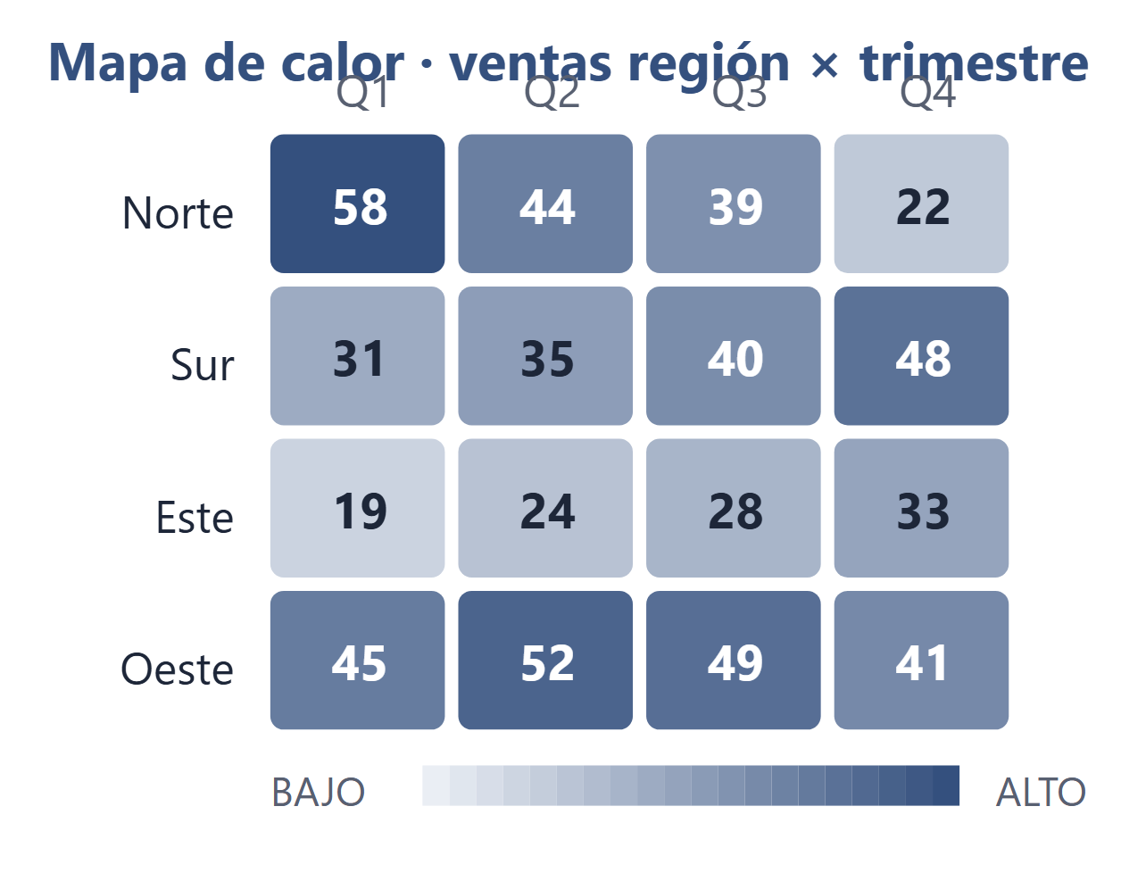
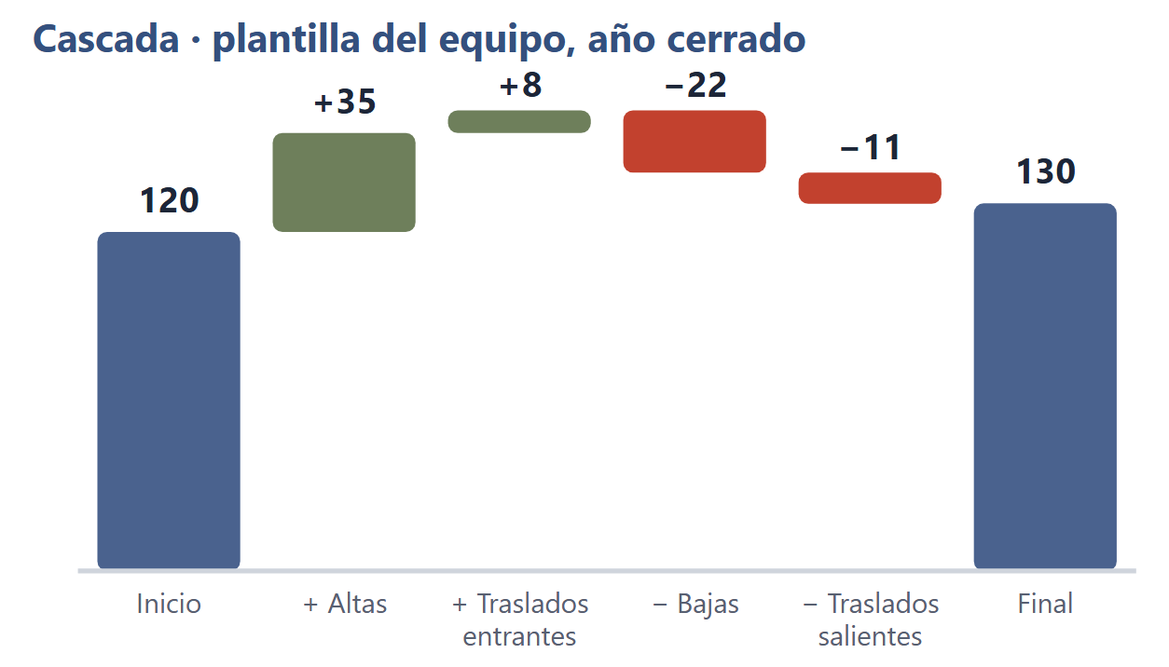
Más formatos (1/2) · mapa de calor y cascada
Color en vez de cifra para hallar extremos al instante. Siempre con leyenda BAJO–ALTO.
Descompone un total en sus incrementos y decrementos hasta el resultado final.
＋ Ampliación · Knaflic
Ambos son formatos base del libro, no «opciones avanzadas»: el mapa de calor sustituye a una tabla densa; la cascada, a una barra apilada cuando lo que importa es el camino del cambio, no solo el total.

Slide 52
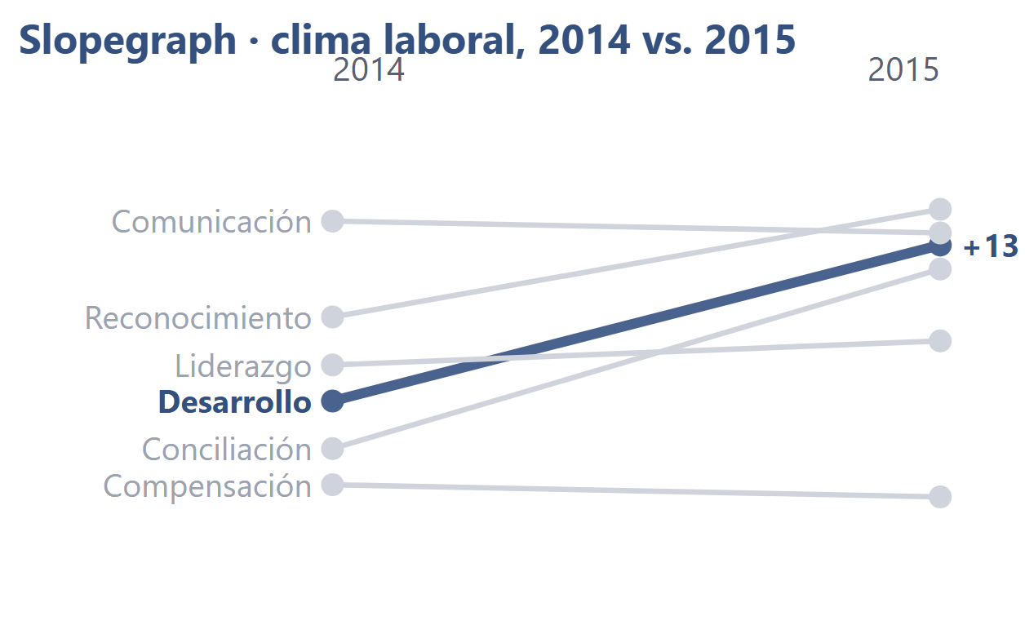
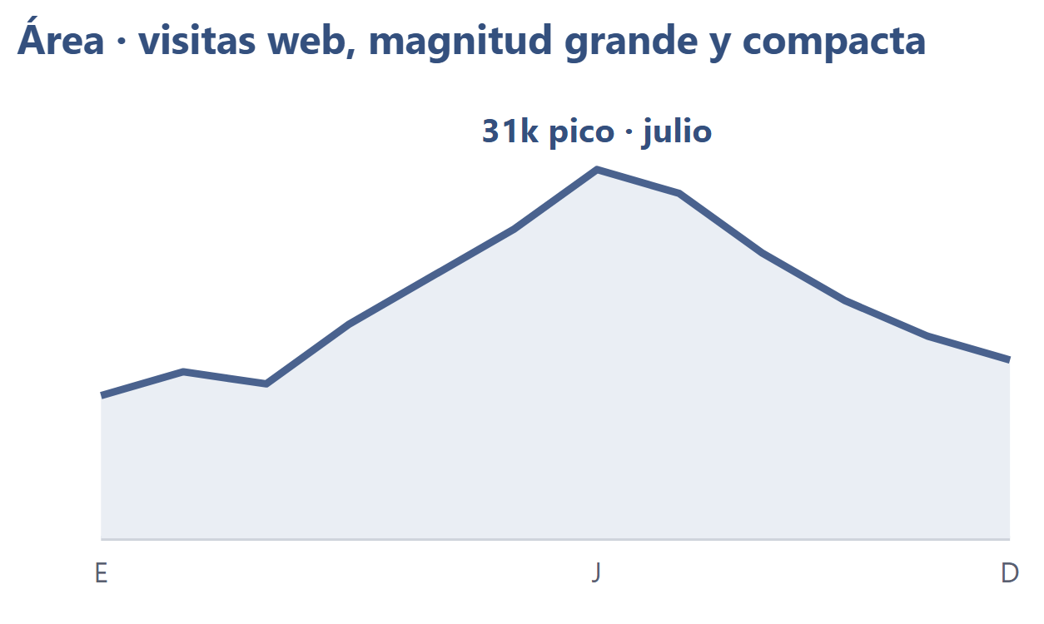
Más formatos (2/2) · slopegraph y áreas
Una línea entre dos momentos: sube o baja, de un vistazo. Colorea solo la que cuenta la historia.
La 2ª dimensión (área) compacta magnitudes muy dispares. Úsala con moderación: el ojo mide peor superficies que longitudes.

Slide 53
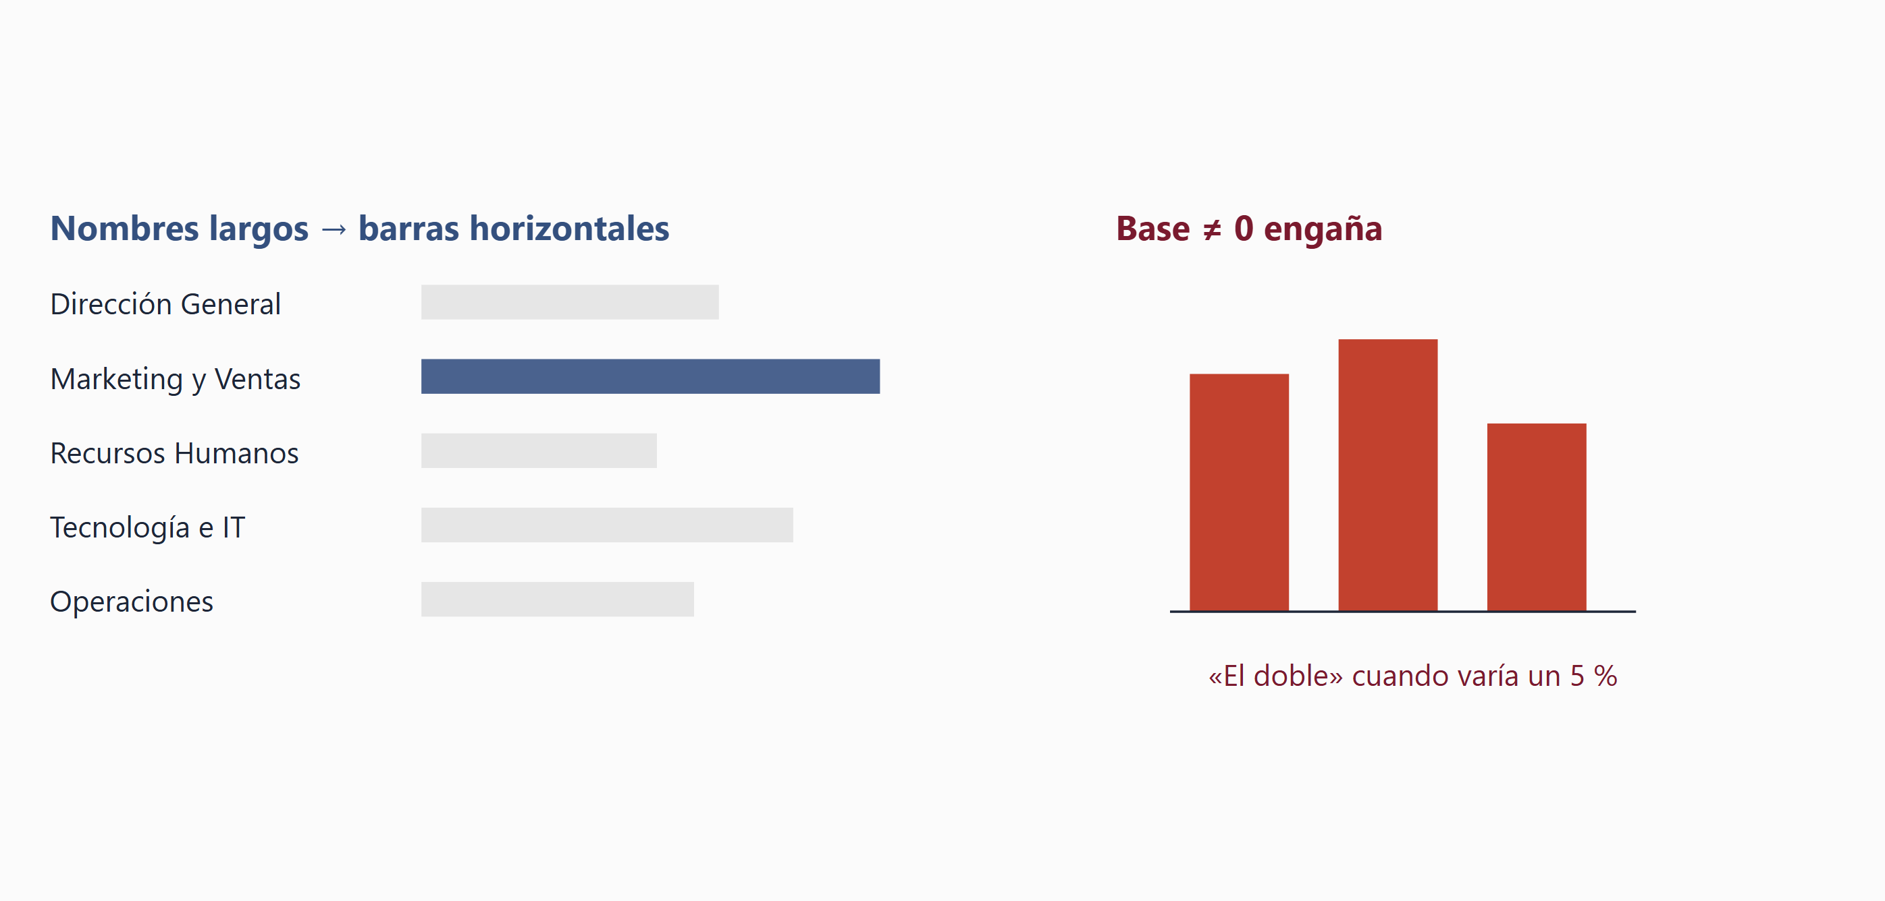
Base 0 y orientación
Dos decisiones de honestidad: orientación según la etiqueta y siempre base 0 en barras.
Tabla: distintas unidades / valores exactos. Se funde con el fondo.
Líneas: datos en el tiempo. Barras: lo más familiar, fáciles de leer.

Slide 54
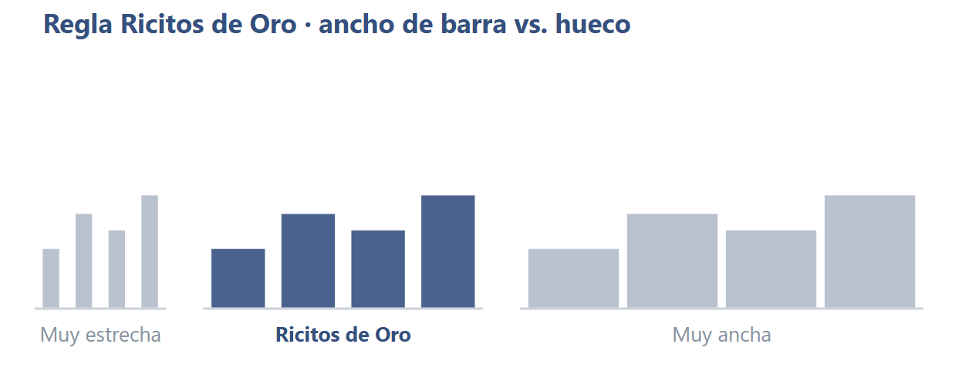
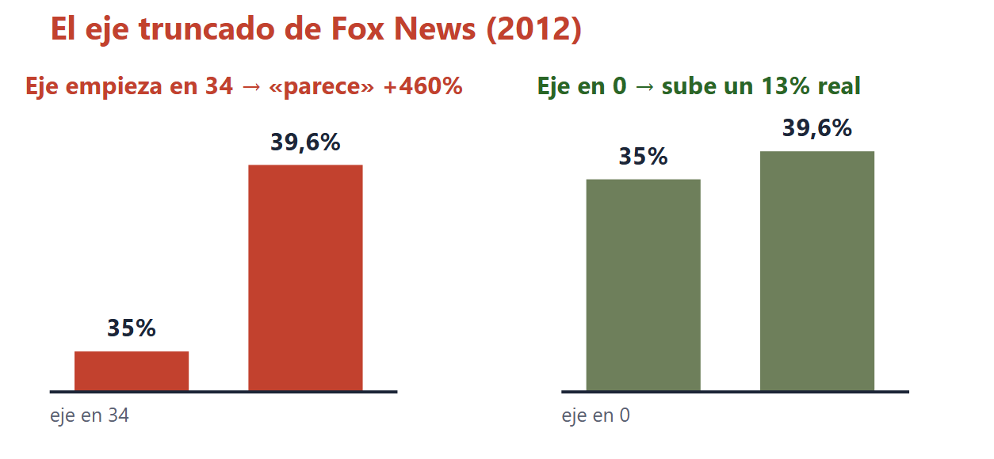
Ricitos de Oro y el eje que engaña
Más anchas que el hueco (el fondo no compite) sin llegar a comparar área en vez de longitud.
Mismo dato (35% → 39,6%), dos ejes: uno lo cuadruplica visualmente, el otro dice la verdad.
＋ Ampliación · Knaflic · Franconeri et al. (2021)
El caso real de Fox News sobre la subida de impuestos: truncar el eje en 34 hizo que un aumento relativo del 13% pareciera un incremento del 460%. Barras siempre a base 0 — sin excepción. Y un matiz que suele sorprender: en estudios de laboratorio, el engaño persiste aunque el lector lea la cifra exacta y sepa que el eje está truncado — no basta con etiquetar el eje, hay que eliminar el truco.

Slide 55
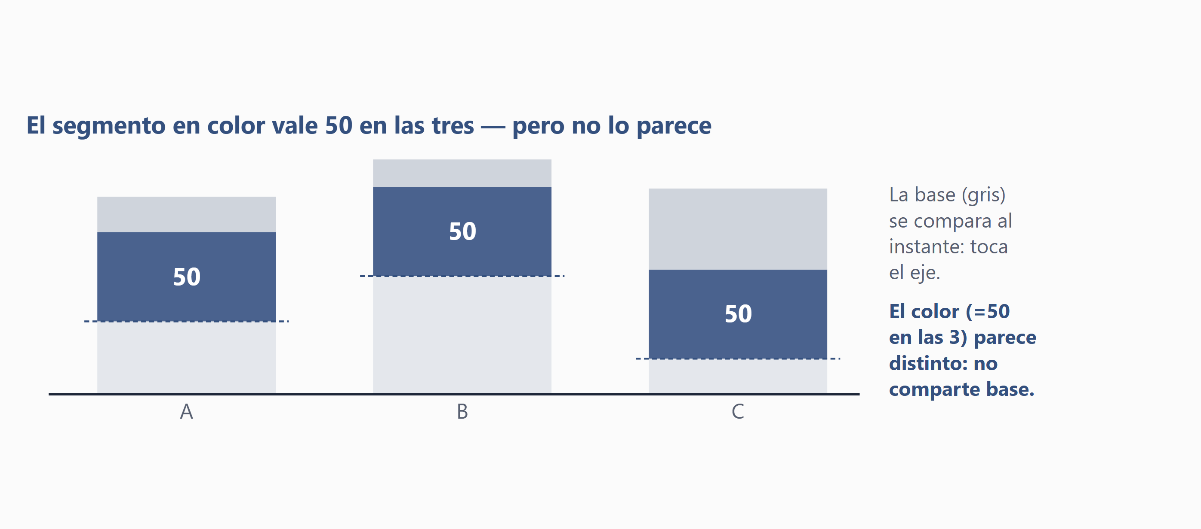
La ilusión de la barra apilada
Solo el segmento que toca el eje se lee por posición (preciso). Los demás exigen comparar longitudes flotantes.
Barra apilada: si el segmento intermedio es tu protagonista, sácalo de la pila (barras agrupadas o pequeños múltiplos) o ponlo pegado a la base. Líneas: si la brecha entre dos series es el mensaje, dibuja una tercera línea con esa diferencia ya calculada.

Slide 56
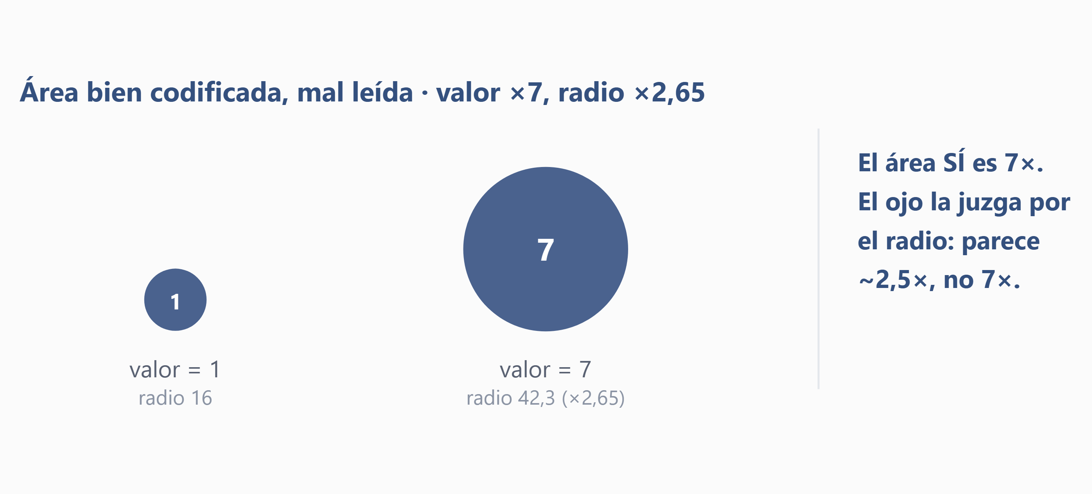
Burbujas: el área está bien, pero el ojo lee el radio
La más contraintuitiva: ocurre incluso con el gráfico bien construido. Si el área es proporcional al valor (lo correcto), el radio crece con la raíz cuadrada — un valor ×7 tiene un radio de solo ×2,65. Y el ojo juzga el círculo por su radio, no por su área.
Un círculo correctamente codificado por área sigue subestimando proporciones grandes.

Slide 57
Dos ilusiones más que hay que conocer
El ángulo también engaña
No pintes intensidad sobre intensidad
En un gráfico de sectores, dos porciones con la misma diferencia angular no se perciben igual si tienen distinto color o brillo — un sector oscuro «parece» más grande que uno claro con el ángulo idéntico. La misma cifra, leída de forma distinta según el color.
El valor percibido de un color depende del fondo que lo rodea (contraste simultáneo). Evita superponer un marcador codificado por color sobre un mapa de calor u otro fondo también codificado por color: ninguno de los dos se lee con fiabilidad.
＋ Ampliación · Franconeri et al. (2021)
Junto a la ilusión de la barra apilada y el eje truncado, estas cinco son las distorsiones más comunes en dashboards de negocio — todas ocurren con gráficos técnicamente «correctos».

Slide 58
Selección por objetivo
Mostrar… | Usa
Tendencias | Líneas
Comparación | Columnas / barras
Proporciones | Barras apiladas
Distribución | Histograma · scatter
＋ Visual Vocabulary (FT) · 9 familias
Desviación · Correlación · Ranking · Distribución · Cambio en el tiempo · Magnitud · Parte-todo · Espacial · Flujo
El donut solo con 2-3 porciones muy distintas; para proporciones, casi siempre gana la barra.

Slide 59
Visual Vocabulary (FT) · 9 familias y sus gráficos
Familia | Cuándo | Gráficos típicos
Desviación | Variación +/− respecto a una referencia | Barras/columnas divergentes, línea de superávit/déficit
Correlación | Relación entre dos o más variables | Dispersión, burbujas, conexión, gráfico de pendiente
Ranking | La posición importa más que el valor | Barras ordenadas, lollipop, slope, pirámide de población
Distribución | Qué valores hay y con qué frecuencia | Histograma, boxplot, violín, gráfico de abanico
Cambio en el tiempo | Énfasis en la tendencia | Líneas, áreas, velas, calendario, torrente/streamgraph
Magnitud | Comparar tamaños (números contados) | Columnas, barras, lollipop, Marimekko, isotype
Parte-todo | Cómo se descompone un entero | Barras apiladas, treemap, donut (cautela), cascada
Espacial | La ubicación geográfica es lo esencial | Coropletas, mapa de puntos, cartograma
Flujo | Movimiento entre estados | Sankey, cuerdas, aluvial, diagrama de red

Slide 60
▶ En Power BI
— BAN: Tarjeta + medida de variación con formato condicional (verde/rojo + icono).
— Base 0: Eje Y → Inicio = 0 (Power BI autoescala; fíjalo a mano).
— Parte-todo: barras apiladas mejor que donut; treemap con muchas categorías.
— Ranking: ordena por valor + «Top N» en el filtro.
— Tabla: quita cuadrícula vertical + formato condicional (barras de datos).

Slide 61
Parte 06
06
Componer como
diseñador
El layout es el esqueleto narrativo. Si el lector percibe desorden, abandona antes de leer un número.

Slide 62
Orden visual = esqueleto narrativo
Si el lector percibe desorden, abandona.
— Texto a la izquierda; en gráficos comparativos, al centro.
— El espacio es respiración, no hueco.
— Escalas de espaciado: 8 · 16 · 24 · 32 px.
— Título → la gran idea. Subtítulo → el insight.
— Máximo 2 tipografías (título + cuerpo).
— Color: 1 primario + 1 énfasis + neutros.
— Espacio: 16 px entre bloques, 8 px entre líneas.
— Rejilla: #e6e6e6.

Slide 63
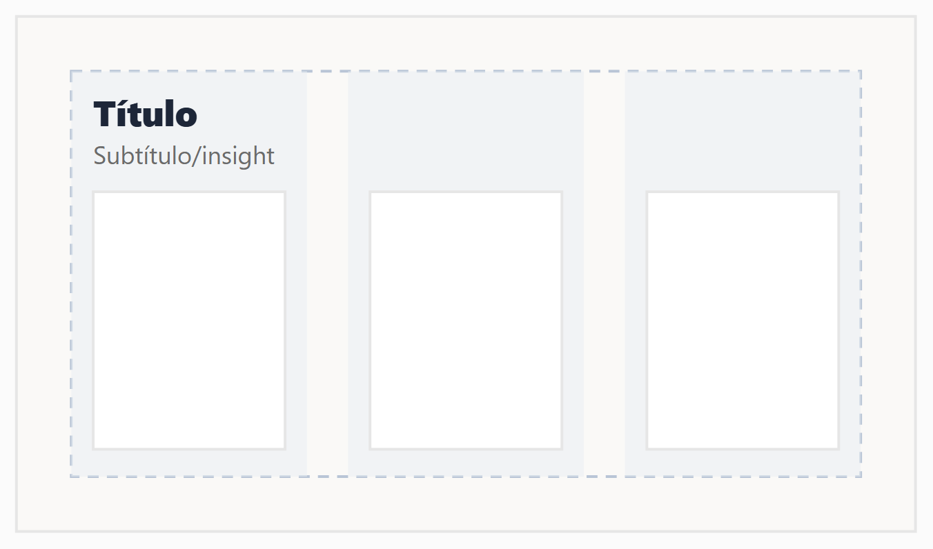
Sistema de layout
Margen | 24–32 px
Grid | 3 columnas
Gutter / bloques | 16 px / 24 px
Título / subtítulo | 18–26 / 14–16 px
Cuerpo / labels | 11–13 / 10–11 px
Escala espaciado | 8 · 16 · 24 · 32
La retícula invisible que hace que todo «cuadre».
＋ Sistema de 8 puntos
Múltiplos de 8 imponen un ritmo consistente que «cuadra» sin que sepas por qué. Es la sensación de orden que buscas.

Slide 64
Consistencia entre informes: IBCS
El sistema de layout de la página anterior ordena un informe. IBCS va un paso más allá: ordena todos los informes de una organización con el mismo lenguaje visual.
＋ Ampliación · IBCS (International Business Communication Standards)
IBCS define una notación semántica única para informes de negocio: el mismo color o forma significa siempre lo mismo en toda la organización (p. ej., gris = plan, azul = real). Existen add-ins IBCS-certificados para Power BI (Zebra BI); en 2026 IBCS se formalizó como norma ISO 24896. Aporta consistencia entre informes, más allá de la consistencia interna de un solo dashboard.

Slide 65
Alineación, espacio y ritmo
Alineación
Espacio en blanco
El ojo busca líneas rectas. Centrar rompe columnas. Izquierda = lectura más rápida, menos fatiga.
Estructura, respiración, énfasis. El ojo va hacia lo que contrasta, y el vacío contrasta.
Ritmo narrativo: el giro aterriza sobre el silencio que lo precede.
Número grande + espacio = autoridad. Un gráfico aislado > cinco amontonados. Márgenes como carriles de carretera (24–40 px): el espacio vertical mejora la memoria visual y reduce el tiempo de búsqueda.

Slide 66
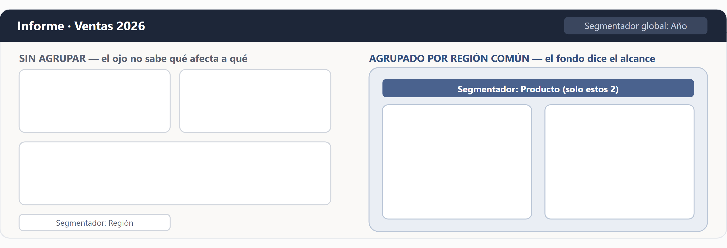
Regiones por color · segmentadores con alcance limitado
Cuando un segmentador filtra solo algunos visuales de la página, el lector no tiene forma de saberlo con solo mirar. Un fondo que envuelve al segmentador y a los visuales que sí filtra lo hace visible sin una palabra — aplicación directa de la Gestalt (Parte 02) al canvas.
Izquierda: el segmentador «Región» filtra un solo visual, pero nada lo indica. Derecha: el fondo lila encierra el segmentador con los dos únicos visuales a los que afecta.
▶ En Power BI
«Shape: rectángulo» con relleno muy suave (10-15% de opacidad), enviado detrás de los visuales («Orden→Enviar al fondo»). Agrupa el rectángulo con el segmentador y los visuales que encierra («Selección→Agrupar») para moverlos juntos. Reserva ese color solo para esto — si lo usas también para destacar datos, el ojo deja de distinguir «contenedor» de «información».

Slide 67
Checklist de orden visual
✓ Big idea legible en 3 segundos
✓ Máximo 2 tipografías
✓ Elementos alineados a un grid
✓ Sin bordes ni sombras innecesarios
✓ Espacios que respiran
✓ Agrupamiento lógico (proximidad/fondo)
✓ Visual principal en el punto de entrada
✓ Texto de soporte < 25 %
✓ Leyendas y labels resueltos
★ ¿Se entiende en 30 segundos?
3 reglas de estética: color · alineación · espacio en blanco.

Slide 68
▶ En Power BI · el canvas
— Canvas: 1280 × 720 (16:9); súbelo para informes largos y usa scroll.
— Grid real: Ver → Mostrar cuadrícula + Ajustar; panel Selección + Alinear/Distribuir.
— Espaciado de 8: posiciones y tamaños múltiplos de 8 px.
— 2 tipografías en el tema (textClasses); Segoe UI de fábrica es segura.
— Márgenes 24–32 px al borde; 16–24 px entre visuales; agrupa con fondos suaves.
— Fondo: blanco o crema muy claro; evita imágenes de fondo que compiten con el dato.

Slide 69
Parte 07
07
El texto que
acompaña al dato
Un gráfico sin texto obliga a deducir. El texto bien puesto da la historia en bandeja.

Slide 70
El texto da la historia, no la adorna
El objetivo del texto es dar en bandeja la historia, no obligar a deducirla.
El texto útil…
Base obligatoria
— explica
— guía
— recomienda
— interpreta
— evita malentendidos
Títulos claros · ejes · etiquetas · unidades legibles. Nunca falta.

Slide 71
El título orienta, no describe
✕ Describe
«Evolución de la tasa de abandono»«Ventas Q4 por canal»«Rendimiento de marketing»
✓ Orienta
«El abandono se concentra en los primeros 90 días»«El canal online ya pesa más que la tienda»«El contenido rinde 4× la publicidad de pago»
＋ Fórmula del titular
[número específico] + [impacto en el negocio] + [contexto accionable]. El texto útil explica, guía, recomienda, interpreta y evita malentendidos.

Slide 72
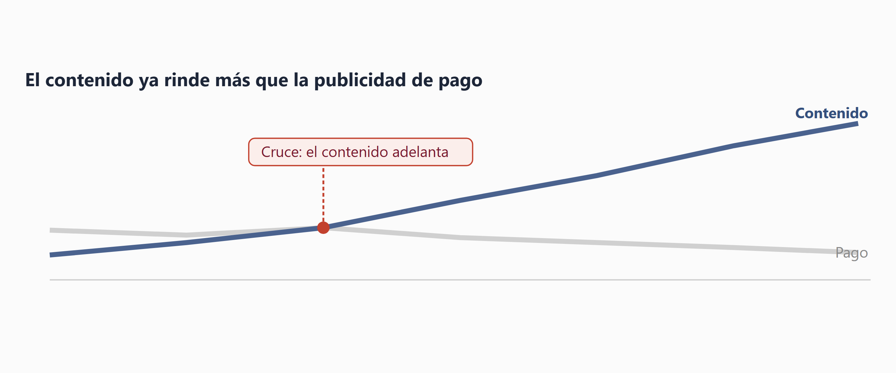
Anotaciones: el salto de nivel
La anotación hace el trabajo que, si no, hace el lector. Señala el punto de inflexión.
El cerebro recuerda historias, metáforas, eventos, causas y contrastes — no ejes. Un motivo más para anotar así: comparar dos valores es la tarea lenta del cerebro (Parte 02, Franconeri et al.). Una anotación pegada al punto que explica se lee sin ese salto; una leyenda o una nota al pie, no.

Slide 73
Cuando el texto lo escribe la IA
Copilot y el visual Smart Narrative ya escriben el texto que acompaña al dato por ti. La responsabilidad editorial de esta Parte 07 no desaparece: se traslada a la verificación.
✕ Riesgo
Resumen automático que da por hecha una relación, una causa o una cifra que la medida DAX no respalda — una alucinación con aspecto de insight.
✓ Práctica
Trata todo texto generado por IA como borrador: verifícalo contra la medida original antes de publicarlo. La narrativa final la firma el analista, no el modelo.
▶ En Power BI · Narrativa generada por IA
La IA no sustituye la «consultoría de contexto» de Knaflic (Parte 01) — la automatiza a medias. Sigue siendo tuya la decisión de qué destacar y qué callar.

Slide 74
Parte 08
08
Construir la
historia con datos
Todo lo anterior sirve una cosa: contar. Los humanos deciden por tensión y alivio.

Slide 75
La estructura en tres actos
Acto | Qué contiene | La audiencia piensa…
Planteamiento | Contexto, protagonista, problema | «¿Por qué debería escuchar?»
Nudo | Conflicto, tensión, giro, descubrimiento | «Me importa. ¿Qué hacemos?»
Desenlace | Solución, recomendación, acción | «¿Qué quieres que decida?»
El error clásico: quedarse en el primer acto. Mucho dato, ninguna tensión.

Slide 76
Un arco alternativo: «lo que es» vs. «lo que podría ser»
Los tres actos sirven para explicar. Cuando el objetivo es empujar una decisión de inversión o cambio, hay una estructura más directa.
Lo que es
Lo que podría ser
La situación actual, con datos: dónde estamos y qué nos cuesta seguir así.
La visión, también con datos: qué cambia si se toma la decisión propuesta.
＋ Ampliación · Nancy Duarte
En DataStory (2019), Duarte plantea este arco como alternativa al planteamiento-nudo-desenlace: más orientado a impulsar un cambio concreto que a describir una situación. Útil para el panel de Recomendación de un dashboard ejecutivo.

Slide 77
4 preguntas · 7 reglas
4 preguntas para la historia
7 reglas para contar
1. ¿Qué quiere tu protagonista?
2. ¿Qué le impide lograrlo?
3. ¿Qué fuerzas se oponen?
4. ¿Qué camino propone tu análisis?
1. El tema tiene que importar
2. No pierdas el hilo (1 idea/slide)
3. Simplifica
4. Recorta sin piedad
5. Sé tú mismo
6. Di exactamente lo que quieres decir
7. Ten compasión del lector: se cansa

Slide 78
El relato real, pieza a pieza
1 · Planteamiento — 5 elementos
2 · Nudo — tensión controlada
— Escenario — ¿dónde estamos?
— Protagonista — la audiencia
— Desequilibrio — el problema
— Equilibrio deseado — la meta
— Solución — la hipótesis
Contexto histórico, comparativas, consecuencias de no actuar, descubrimiento clave, evidencias.
3 · Desenlace — el cierre
Recomendación, acción concreta, riesgo si no actúas vs. beneficio si actúas, enlace emocional breve.

Slide 79
Adapta la historia a quien decide
No cambia la verdad; cambia el énfasis y el nivel de detalle.
Audiencia | Qué quiere saber | Cómo presentarlo
Dirección / CEO | Impacto en el negocio y qué decisión se pide | Una slide: titular + 3 implicaciones
CFO / Financiero | ROI, costes y riesgos | Números con comparativas y rangos
Director de área | Qué deben hacer y cuándo | Plan de acción con responsables
Equipo técnico | Cómo funciona y qué hay detrás | Metodología y detalle del análisis
＋ Minto Pyramid
La lógica horizontal/vertical viene del Minto Pyramid Principle, referencia clásica de consultoría para estructurar argumentos.

Slide 80
Verificar y lograr aceptación
3 lógicas de verificación
Lograr aceptación
— Horizontal — leyendo solo los títulos, ¿se entiende la historia?
— Vertical — dentro del gráfico, ¿todo lo apoya?
— Inversa — extrae titulares y compara con la historia inicial.
1. Verbaliza los beneficios
2. Antes / después (dopamina + mejora)
3. Ofrece 3 opciones (elige la tuya)
4. Consigue el apoyo de un influencer de la audiencia antes de la reunión
▶ En Power BI
3 actos = navegación: página Resumen → páginas de Análisis → panel Recomendación. Marcadores + botones conducen el recorrido; «antes/después» con dos marcadores sobre el mismo visual.

Slide 81
Bing, Bang, Bongo — la repetición que fija el mensaje
Nadie recuerda lo que oye una sola vez. La estructura más antigua de la persuasión es también la más simple.
Bing. Anticipa — di de qué vas a hablar. «Hoy vais a ver por qué el abandono nos cuesta 2,4 M€.»
Bang. Cuéntalo — el cuerpo de la historia, con datos y estructura en 3 actos.
Bongo. Resume — di lo que acabas de contar. «Hemos visto que el onboarding reduce el riesgo 4×.»
＋ Dónde encaja
En una presentación en vivo: portada → desarrollo → cierre. En un informe de Power BI: página de resumen ejecutivo al principio y al final, idéntica salvo por un titular que ya recoge la conclusión. Revelado paso a paso: en vez de mostrar todo el análisis de golpe, encadena marcadores que van iluminando una serie o categoría a la vez (el resto en gris) — la misma técnica que usa el periodismo de datos para guiar a audiencias con menos experiencia leyendo gráficos.

Slide 82
Parte 09
09
Juntar todas
las piezas
El resumen operativo de todo el deck. Sigue estos seis pasos, en orden, en cada proyecto.

Slide 83
El proceso en 6 pasos
1. Contexto. Audiencia, qué, cómo y la gran idea.
2. Elegir el visual. Tendencia→líneas, comparación→columnas, proporción→apiladas, distribución→histograma.
3. Eliminar el caos. Bordes, grid, markers, saturación, labels redundantes.
4. Dirigir la atención. Color, posición, forma, grosor.
5. Pensar como diseñador. Alineación, espacio, títulos simples, texto útil.
6. Contar una historia. Planteamiento → nudo → desenlace.

Slide 84
La prueba de cierre
Si lees los títulos de tus gráficos y entiendes la historia completa, has terminado.
Si no, todavía no.
— La lógica horizontal, tu criterio final.

Slide 85
Parte 10
10
Galería:
así se hace bien
Diez arreglos que aparecen en casi todos los proyectos, con el antes y el después. Y dos dashboards bien construidos.

Slide 86
Los 10 arreglos más comunes
Cada uno es un patrón real que rompe la lectura, con su versión corregida. Salta a cualquiera con I.
01 Tarta con muchas porciones → barras ordenadas | 02 Eje truncado → base 0 | 03 Barras 3D y efectos → planas | 04 Líneas espagueti → destacar una | 05 Doble eje Y → indexar a base 100
06 Leyenda aparte → etiqueta directa | 07 Arcoíris de colores → gris + 1 énfasis | 08 Tabla densa → barras de datos | 09 KPI suelto → KPI con contexto | 10 Orden alfabético → orden por valor
＋ Ampliación · Alberto Cairo
En How Charts Lie (2019), Cairo insiste en que estos diez arreglos casi nunca son trucos deliberados: son fallos de graficacia (alfabetización visual), tanto de quien los hace como de quien los lee sin cuidado. Las gráficas no mienten — quien las construye o interpreta a la ligera, sí.

Slide 87

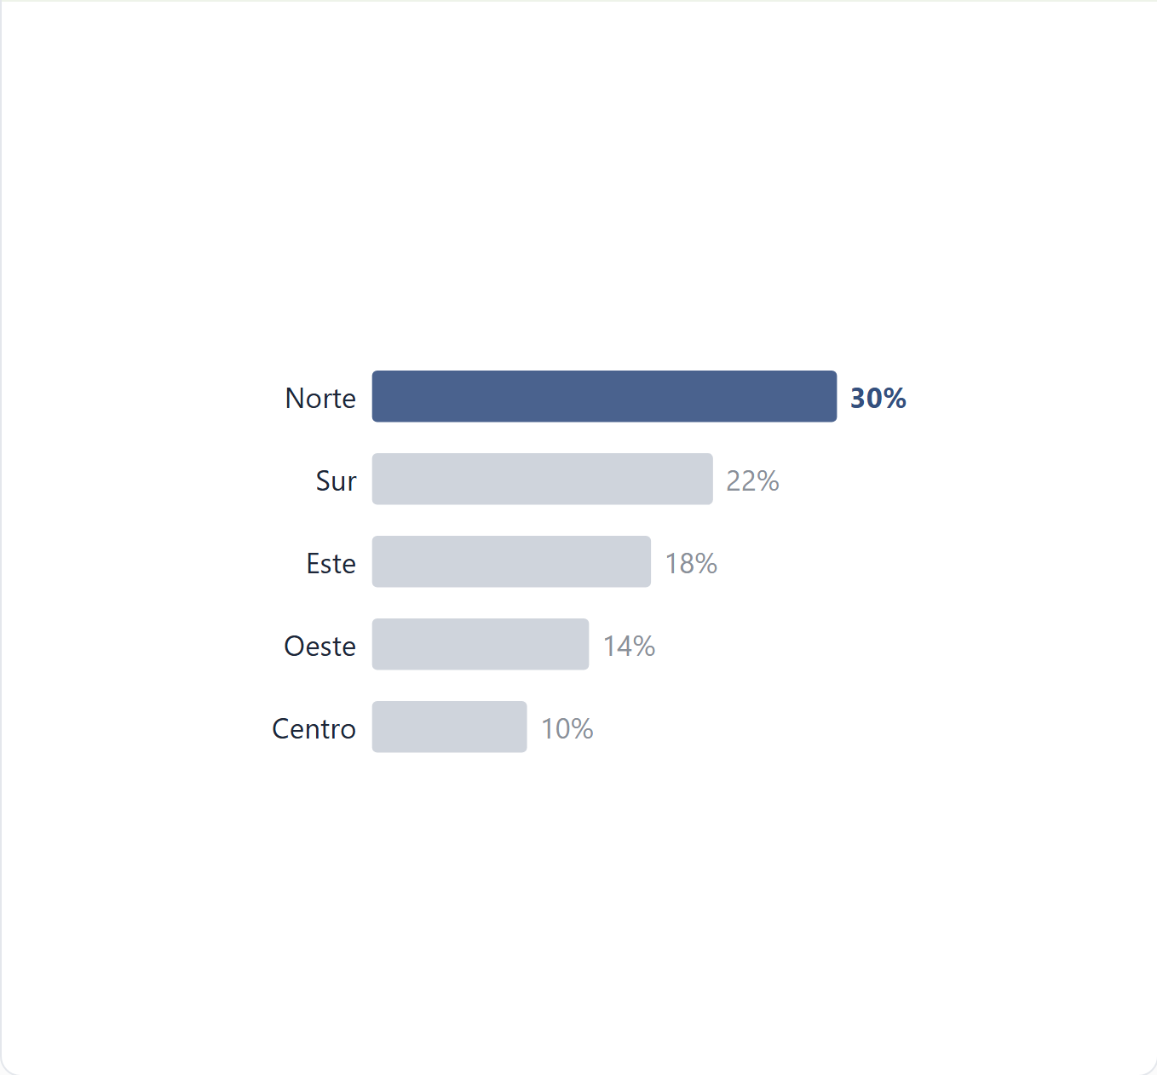
01 · La tarta con demasiadas porciones
✕ Así no
✓ Así sí
El ojo no compara ángulos con precisión. Barras ordenadas se leen al instante y dejan destacar la porción que importa.

Slide 88
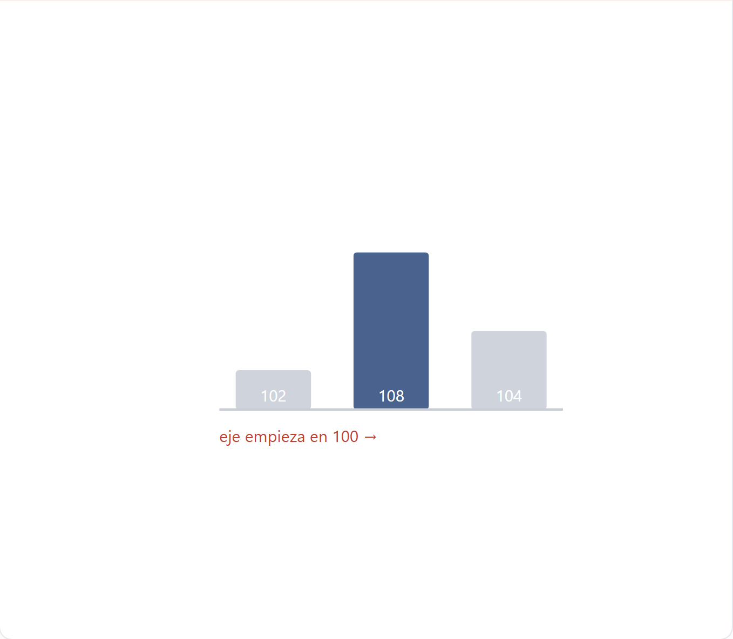
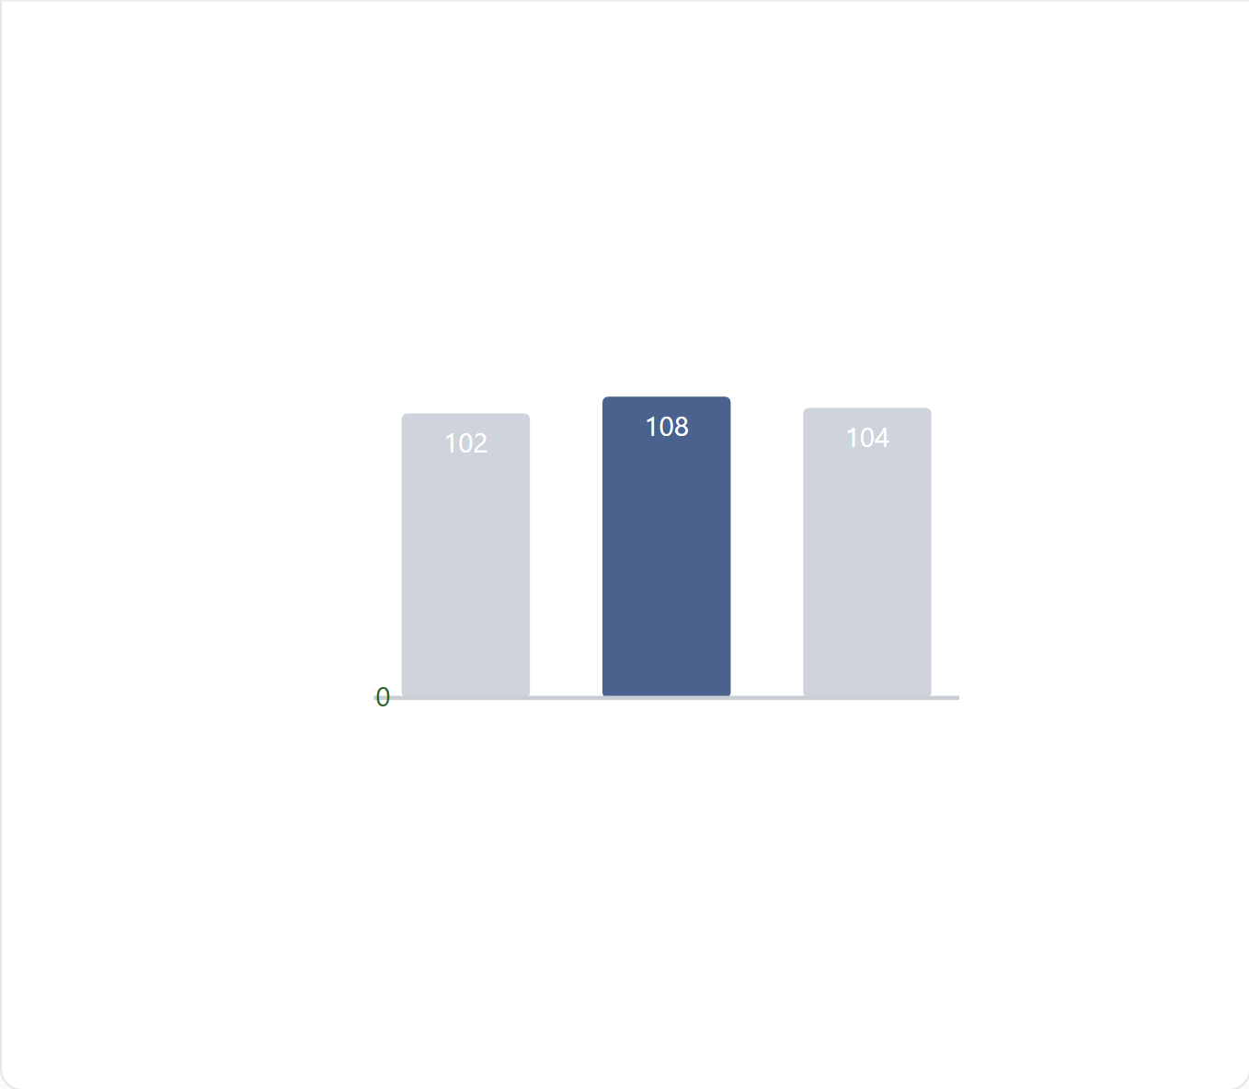
02 · El eje truncado que exagera
✕ Así no
✓ Así sí
Empezar el eje por encima de 0 infla diferencias mínimas. En barras, la base siempre es 0: la altura debe ser proporcional al dato.

Slide 89

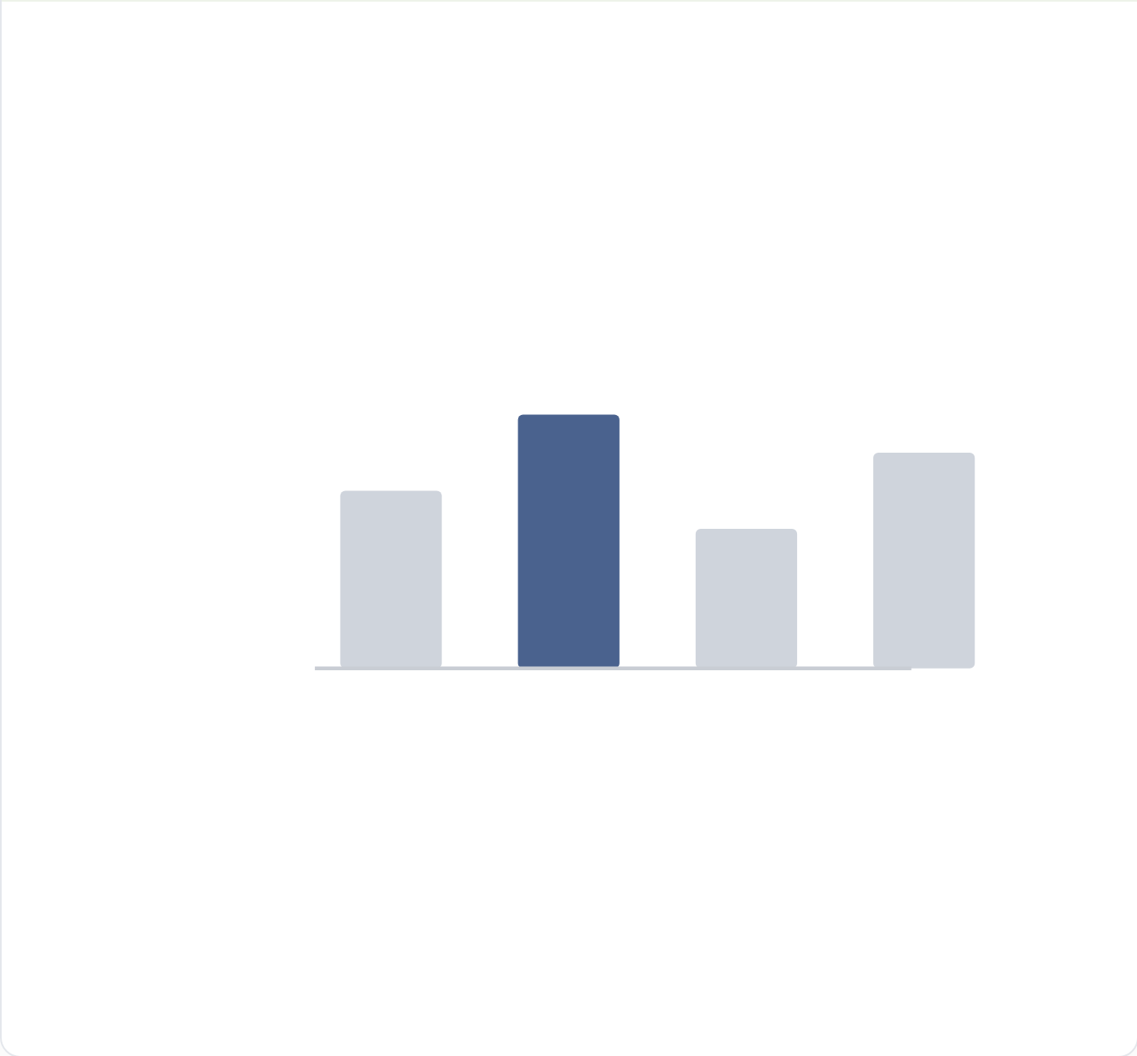
03 · Barras 3D y efectos decorativos
✕ Así no
✓ Así sí
El 3D distorsiona la altura real y añade tinta sin dato (chartjunk). Barras planas: la longitud dice la verdad.

Slide 90
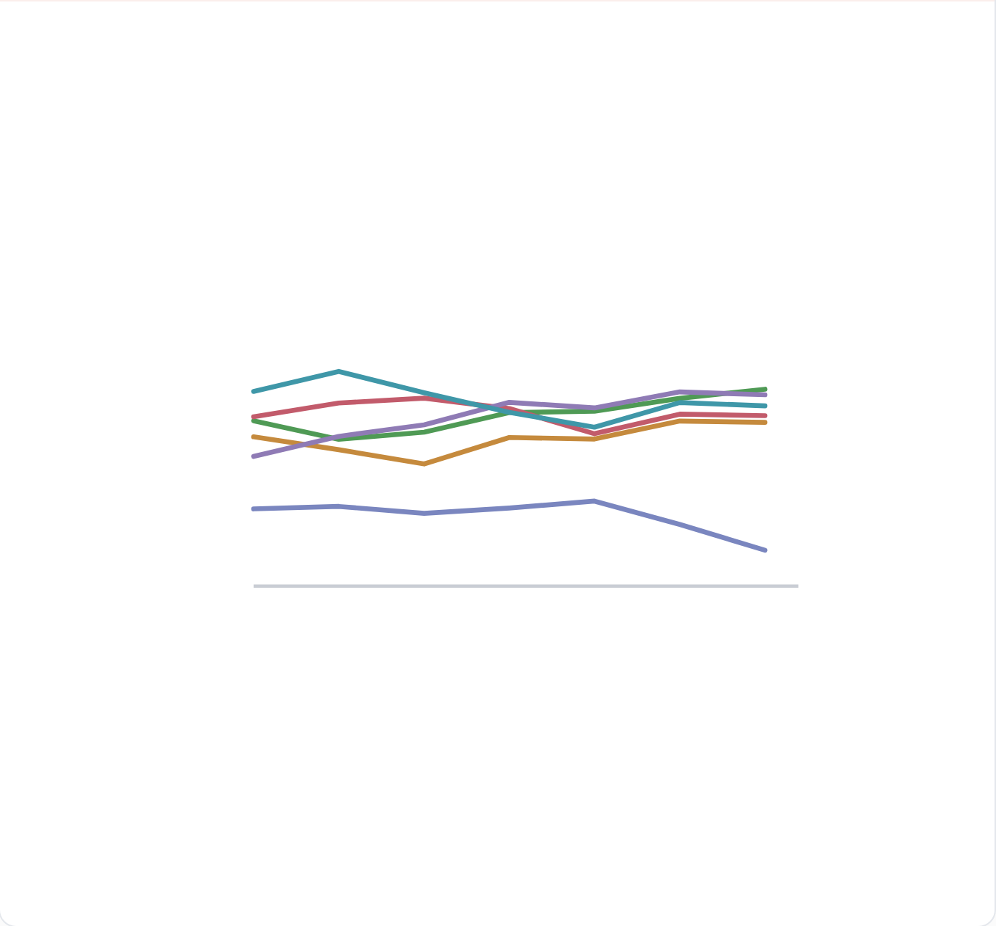
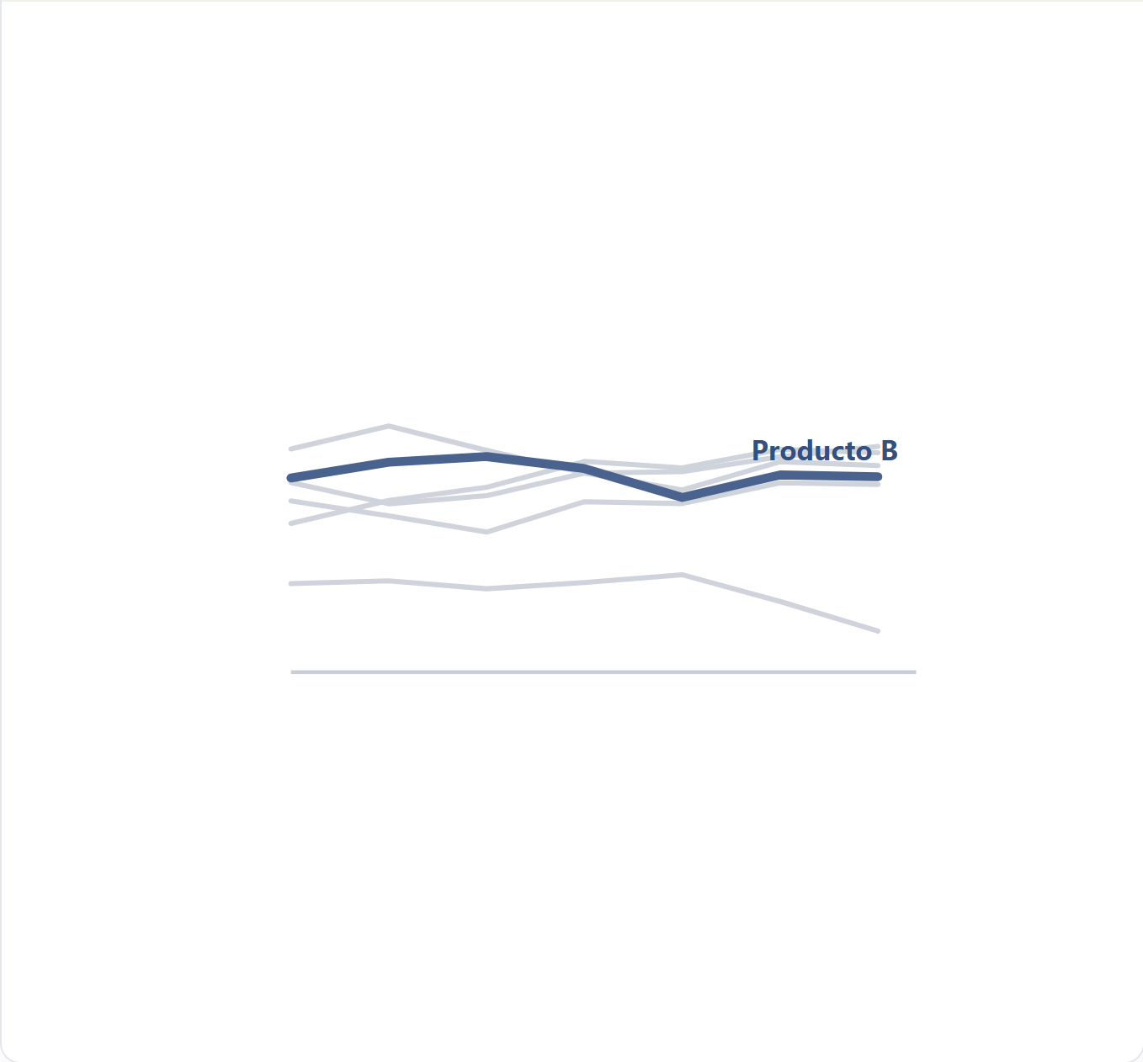
04 · El gráfico de líneas espagueti
✕ Así no
✓ Así sí
Seis líneas de colores obligan a rastrear cada una. Gris para el coro, color para la protagonista: la historia aparece sola.

Slide 91
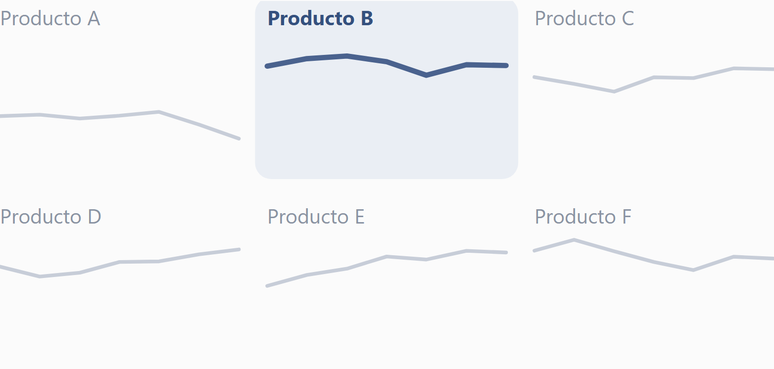
04b · Alternativa: pequeños múltiplos
— Separa cada serie en su propio panel pequeño, misma escala en todos.
— El ojo compara formas, no colores entrelazados — funciona incluso con 10+ series.
— Combínalo con la técnica anterior: gris de fondo, color solo en el panel protagonista.
＋ Ampliación · Tufte
Son los small multiples de Edward Tufte (Envisioning Information, 1990): «una serie de gráficos, misma escala, en la misma página, para que el ojo compare» — el mismo principio que sus sparklines más diminutos (Beautiful Evidence, 2006), pensados para leerse en línea con el texto.

Slide 92
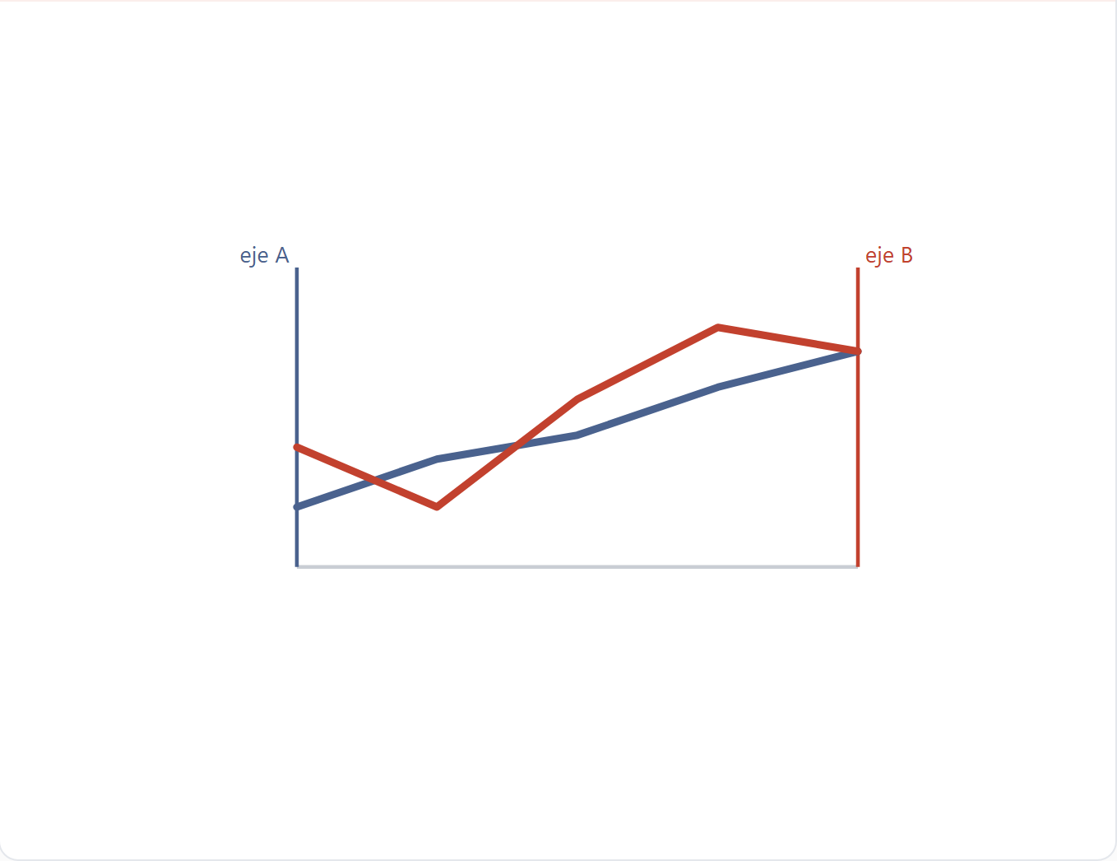
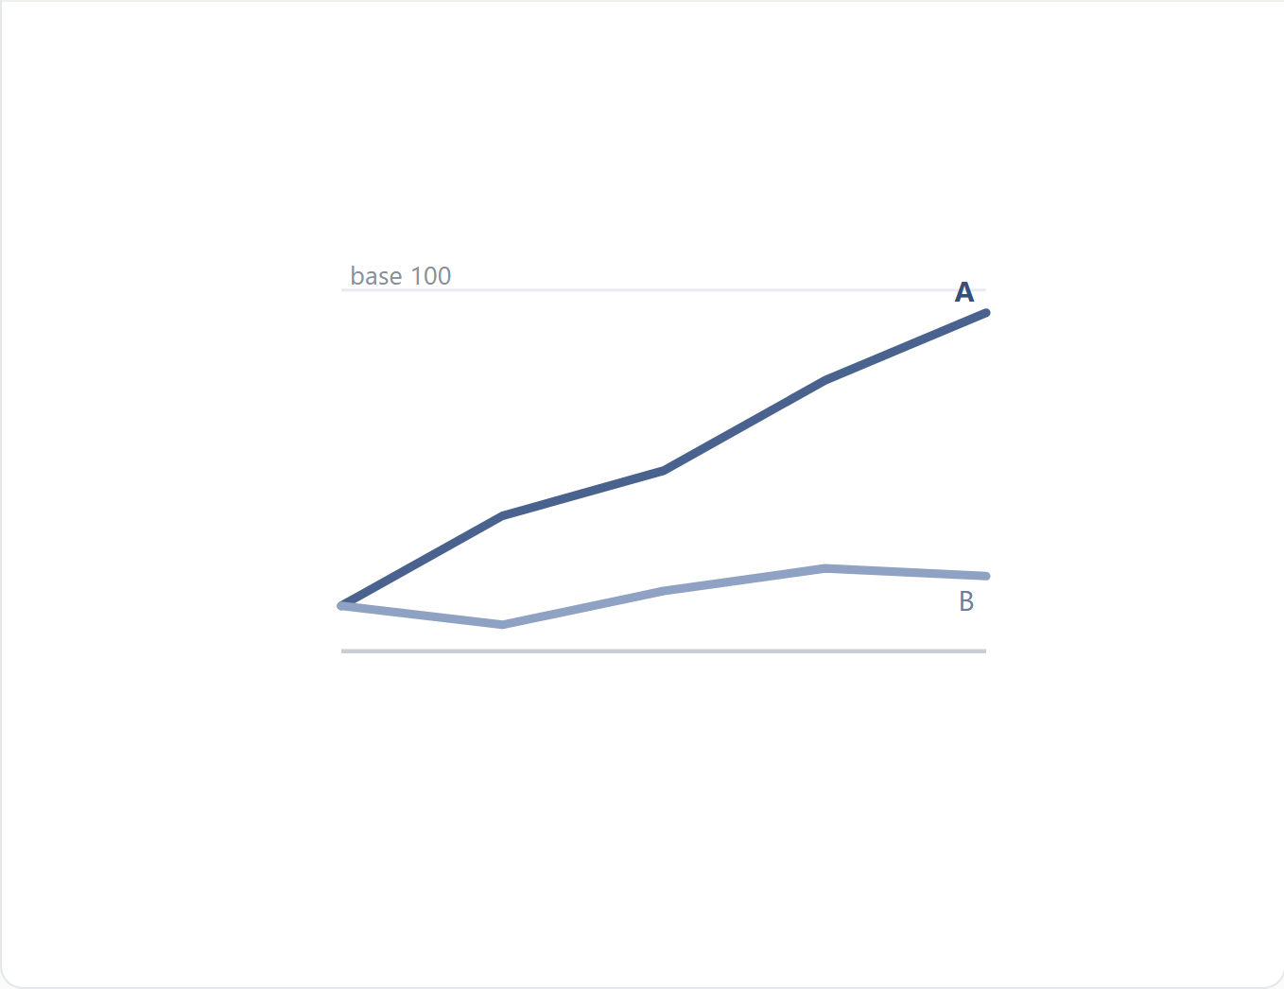
05 · El doble eje Y que engaña
✕ Así no
✓ Así sí
Dos escalas dejan cruzar las líneas donde tú quieras: correlación falsa. Indexa ambas a 100 y compáralas en un solo eje.
＋ Otras 2 salidas · Knaflic
Si indexar no encaja: etiqueta cada punto directamente con su valor real (sin ejes), o separa las dos series en gráficos apilados verticalmente compartiendo el eje horizontal — mismo mensaje, cero cruce inventado.

Slide 93
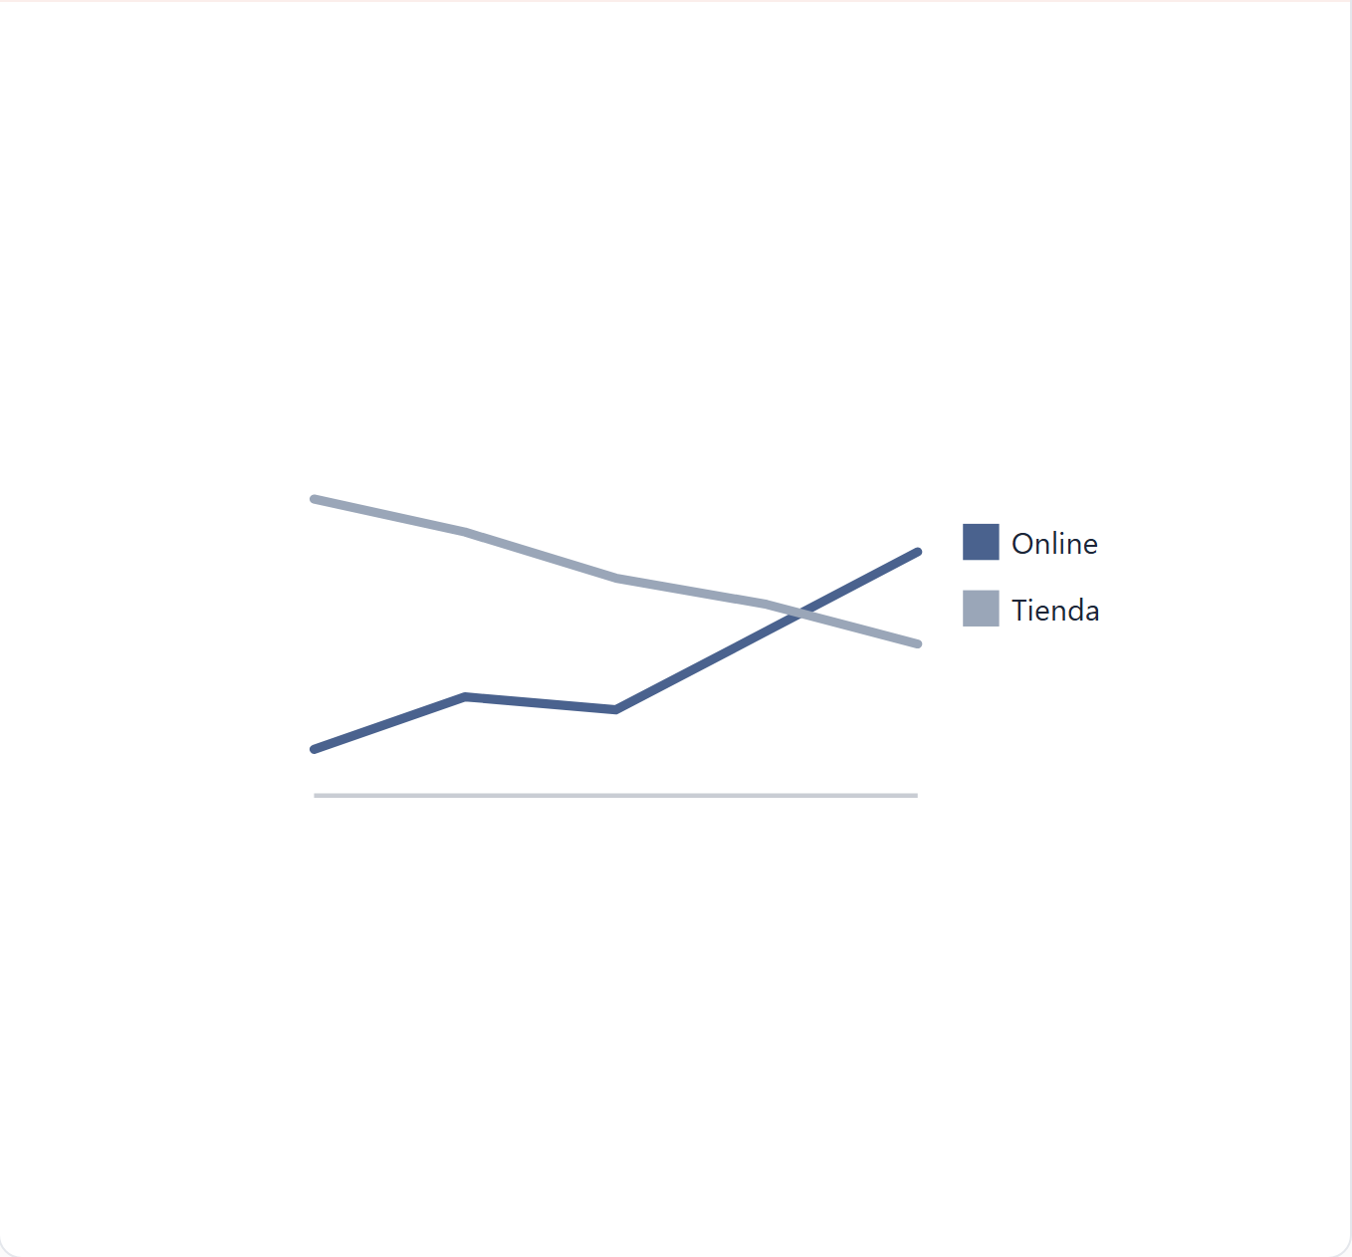
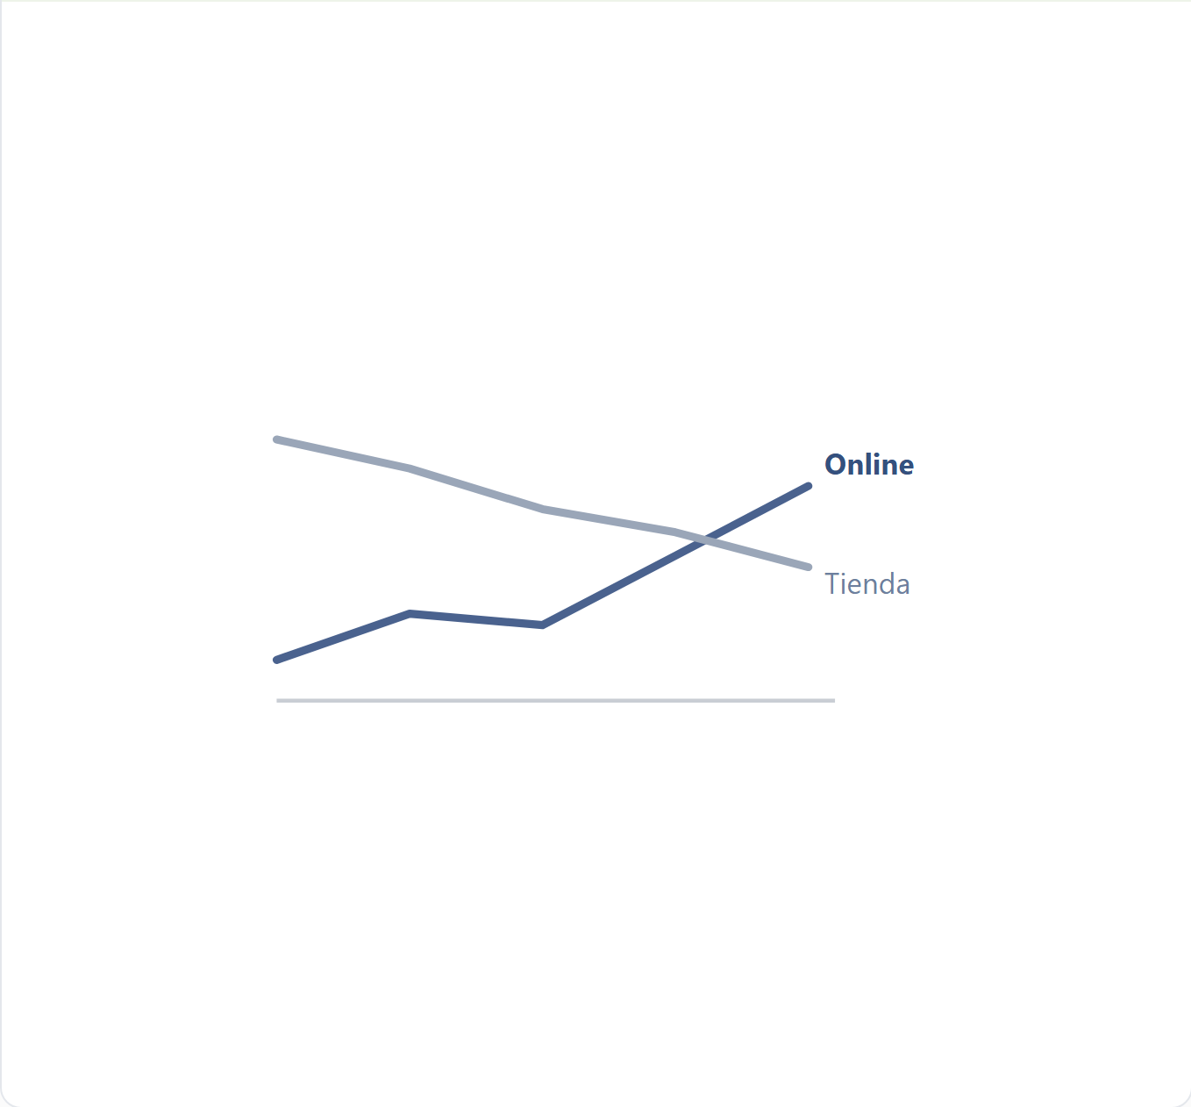
06 · La leyenda que obliga a mirar fuera
✕ Así no
✓ Así sí
Ir del gráfico a la leyenda y volver cuesta atención. Etiqueta cada serie al final de su línea: cero saltos de ojo.

Slide 94

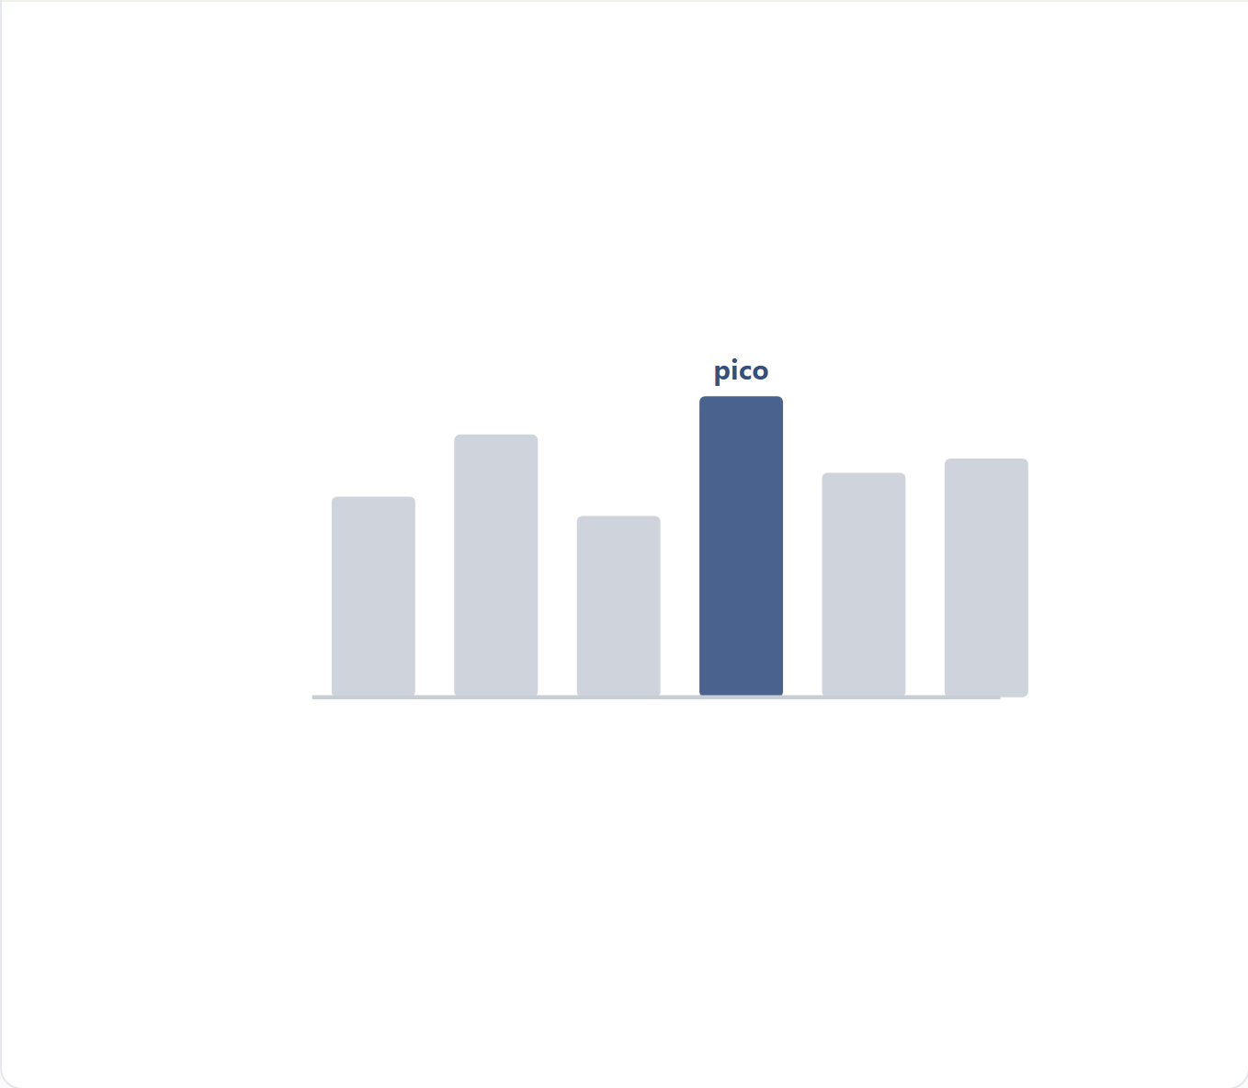
07 · El arcoíris de colores
✕ Así no
✓ Así sí
Un color por barra hace que el color deje de significar. Todo en gris y solo la barra clave en color: el énfasis recupera sentido.

Slide 95
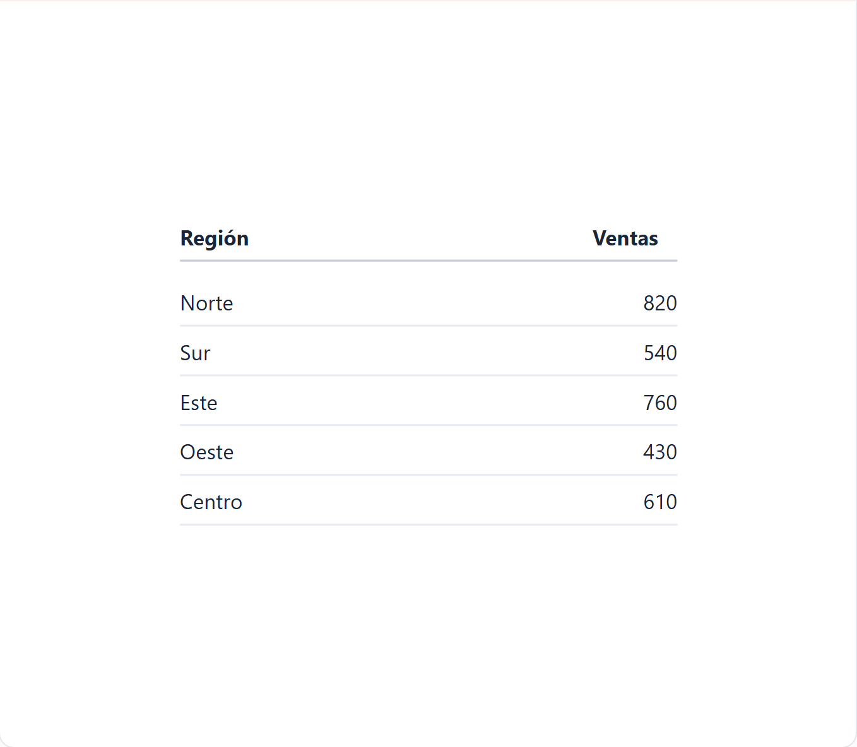
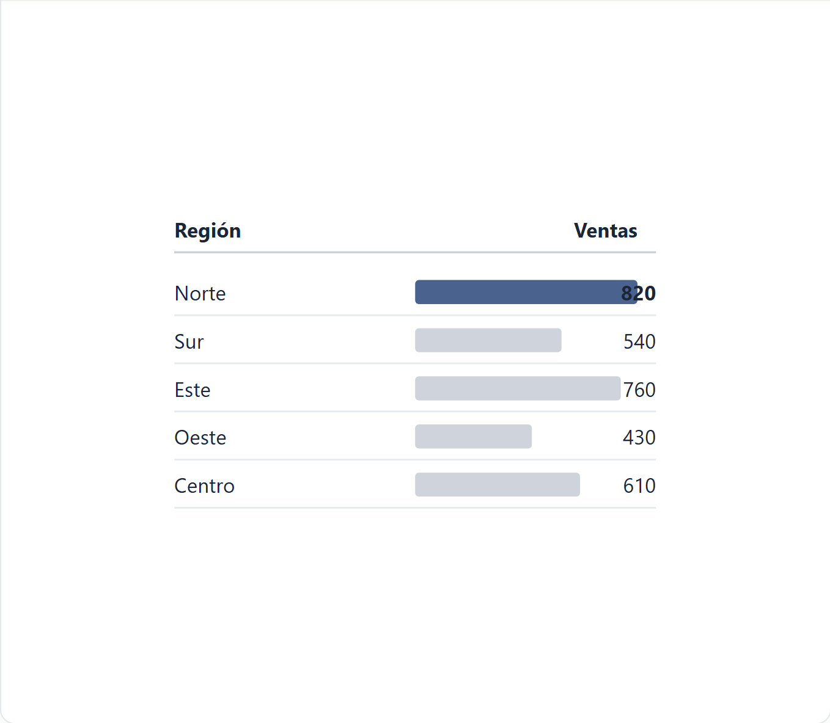
08 · La tabla densa de solo números
✕ Así no
✓ Así sí
Una rejilla de cifras obliga a leer fila por fila. Barras de datos (formato condicional) dan la forma de un vistazo sin perder el número exacto.

Slide 96
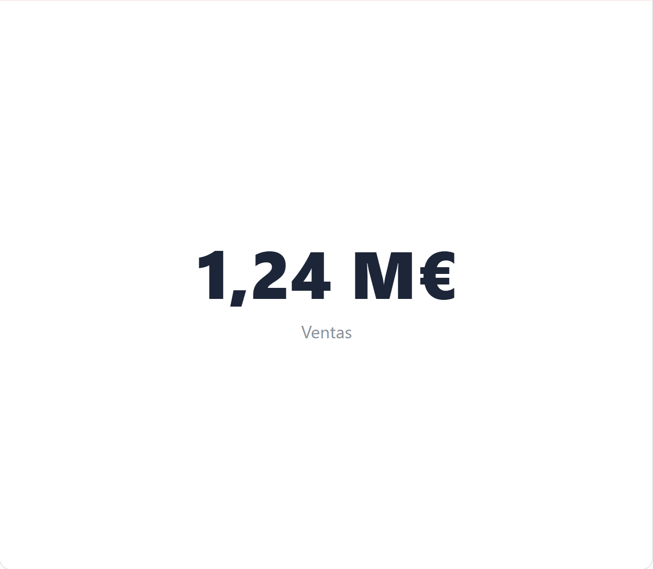
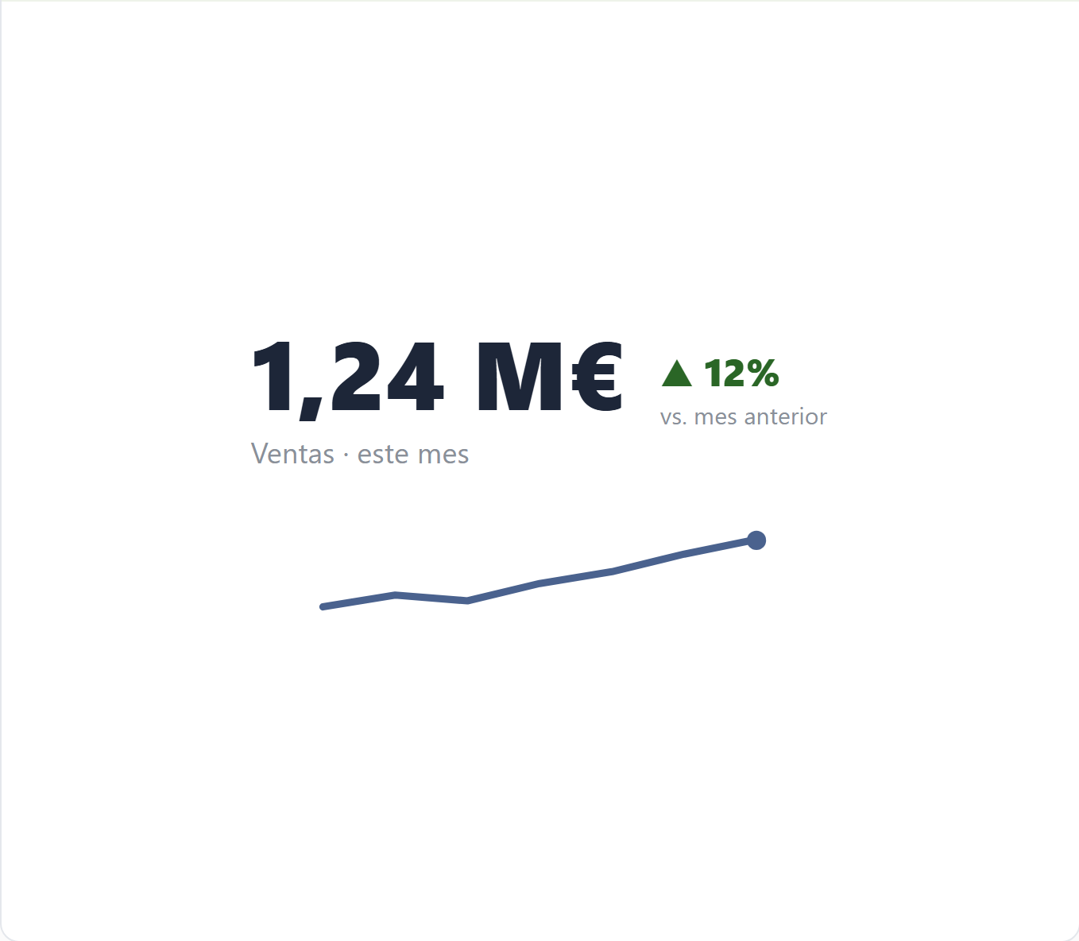
09 · El KPI sin contexto
✕ Así no
✓ Así sí
Un número solo no dice si es bueno o malo. Añade una comparación (vs. periodo/objetivo) y un sparkline: el dato ya tiene juicio.

Slide 97
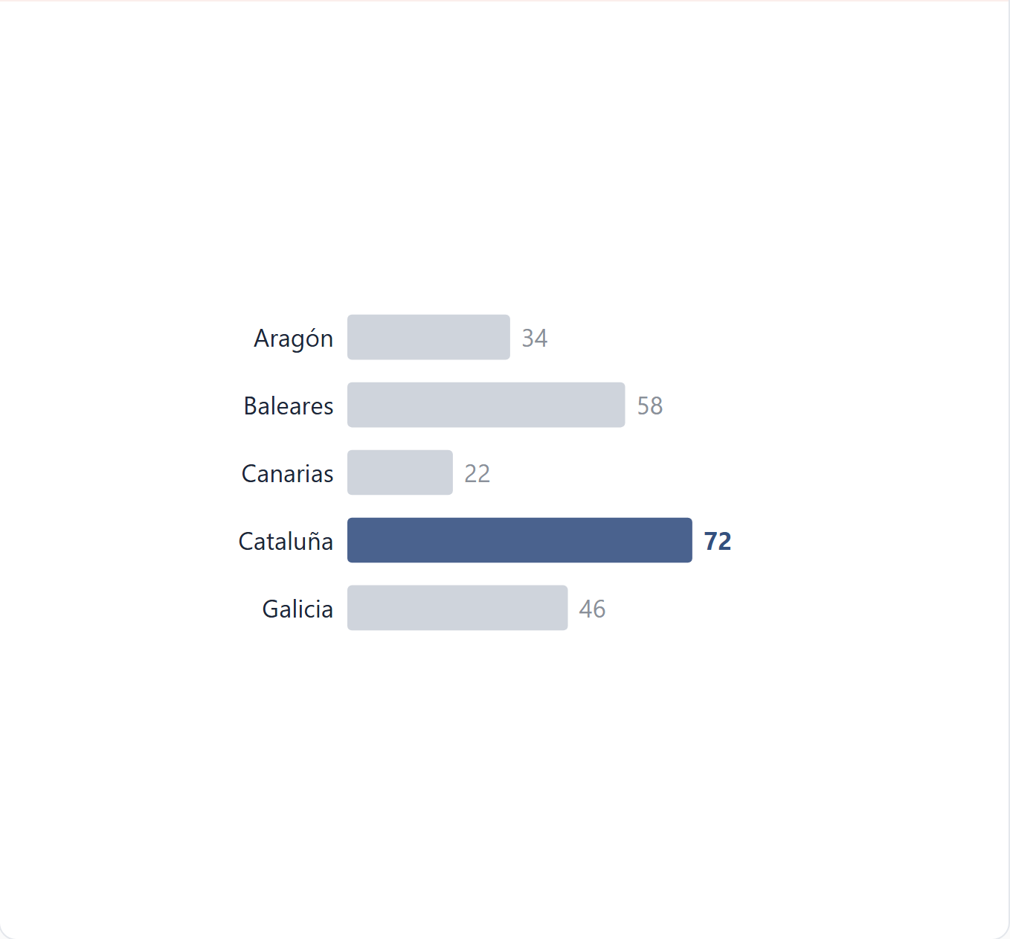
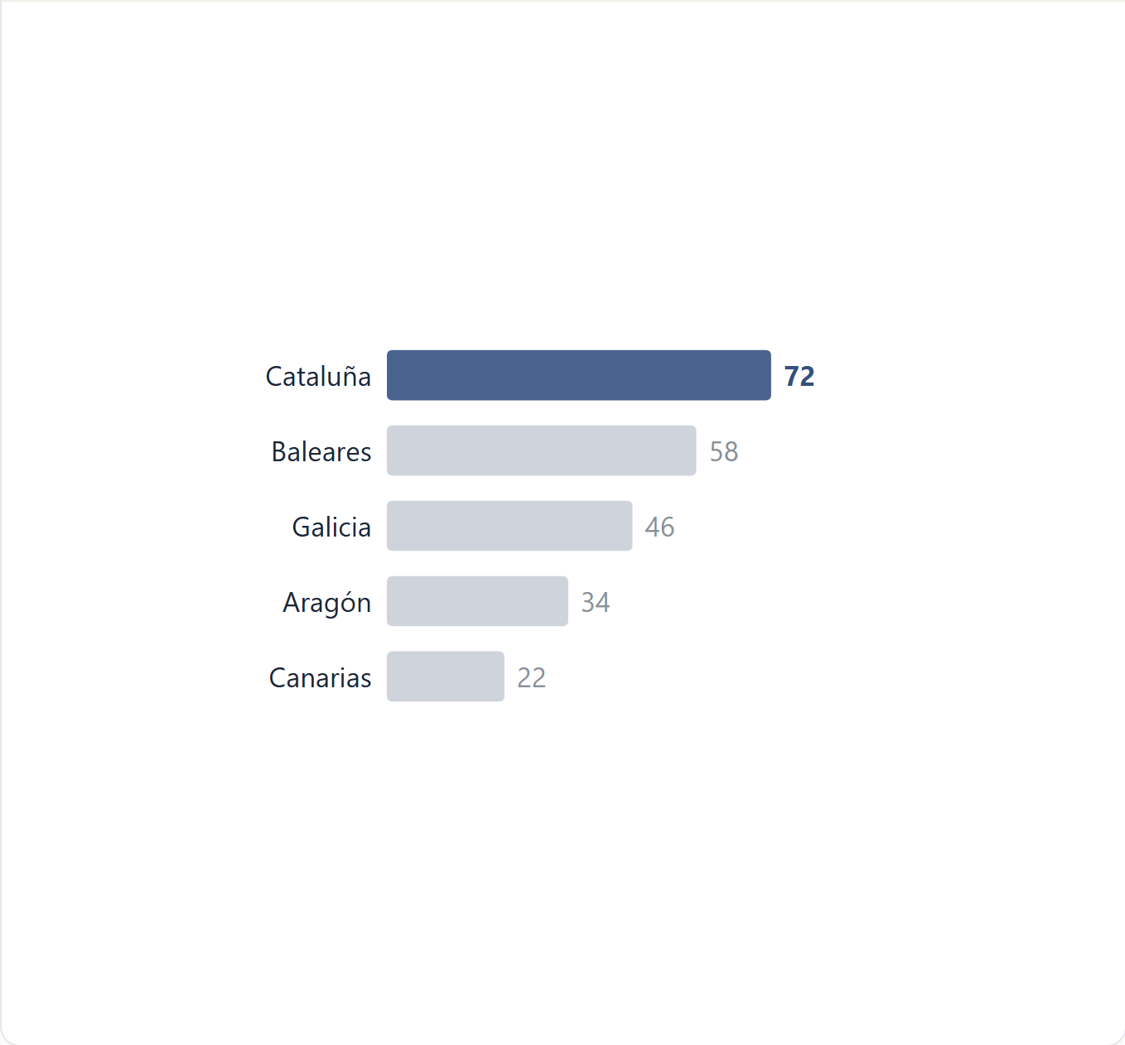
10 · El orden alfabético en un ranking
✕ Así no
✓ Así sí
El orden alfabético esconde el ranking. Ordena por valor: la comparación es el mensaje, y el líder queda arriba.

Slide 98
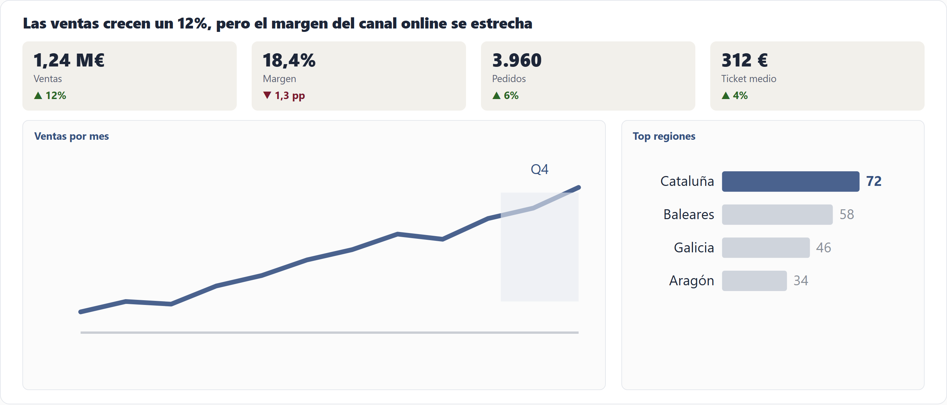
Un dashboard bien construido · ventas
Qué lo hace correcto: titular que orienta arriba, KPIs con variación (no números huérfanos), un visual protagonista y el resto en gris, jerarquía en Z y un solo color de énfasis.

Slide 99
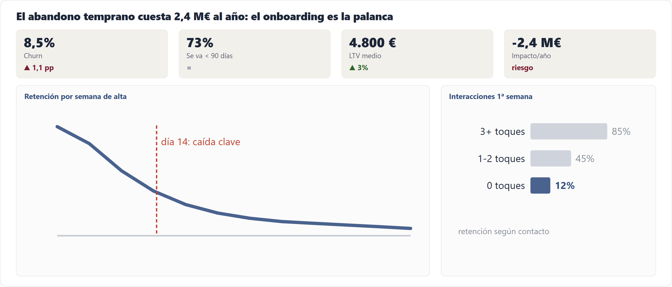
Un dashboard bien construido · ejecutivo
Qué lo hace correcto: una sola pantalla responde una pregunta, la anotación señala el punto de inflexión (día 14) y cada cifra lleva su contexto. La vista lleva de la métrica al porqué y a la acción.

Slide 100
Apéndices
A
Checklist rápido
y fuentes
Lo que repasas antes de dar por terminado cualquier gráfico.

Slide 101
Checklist pre-publicación
Percepción y ruido
Historia y texto
Composición y acceso
✓ Idea en 30 segundos
✓ ¿Puedo quitar algo?
✓ ≤ 3 colores
✓ Lo secundario en gris
✓ Base 0 en barras
✓ Título que orienta
✓ Solo ~10 % destacado
✓ Anotación en el punto clave
✓ Unidades claras
✓ Lógica horizontal ✓
✓ Alineado a un grid
✓ ≤ 2 tipografías
✓ Espacio suficiente
✓ Test escala de grises
✓ Texto/color 4,5:1

Slide 102
Contraste WCAG 2.2 (AA)
Elemento | Ratio mínimo
Texto normal (< 24 px) | 4,5 : 1
Texto grande / componentes UI y gráficos | 3 : 1
Nivel AAA (texto normal) | 7 : 1
✕ Texto
Pale Slate #B9C5D6 sobre blanco ≈ 1,7:1 — vale para bordes y fondos, nunca para texto.
✓ Texto
Baltic #4A628E (5,9:1) o #34507e (7,8:1). Sobre azul sólido, texto en blanco.

Slide 103
Bibliografía de cabecera
— Knaflic — Storytelling with Data
— Tufte — Visual Display of Quant. Info · Envisioning Information
— Cairo — The Truthful/Functional Art · How Charts Lie
— Few — Information Dashboard Design
— Ware — Perception for Design
— FT — Visual Vocabulary · WCAG 2.2
— Cleveland & McGill (1984) · Minto — Pyramid Principle
— Franconeri, Padilla, Shah, Zacks & Hullman (2021)
— Cowan (2001) — The Magical Number 4
— Munzner — Visualization Analysis and Design
— Dykes — Effective Data Storytelling
— Duarte — DataStory
— Wexler, Shaffer & Cotgreave — The Big Book of Dashboards
— IBCS — International Business Communication Standards
■ Nota
Cuerpo = conocimiento propio de Borja, ordenado, sin alterar. Recuadros Ampliación = respaldo de las fuentes. Recuadros En Power BI = aplicación práctica.

